Slide 2
ÖZEL TORSOLAR BASUT MESLEKİ VE TEKNİK ANADOLU LİSESİ
BÖLÜMLERİMİZ | ELEKTRİK-ELEKTRONİK TEKNOLOJİSİ
 | GIDA TEKNOLOJİSİ
 | KİMYA TEKNOLOJİSİ
 | YENİLENEBİLİR ENERJİ TEKNOLOJİLERİ ALANI

Slide 3
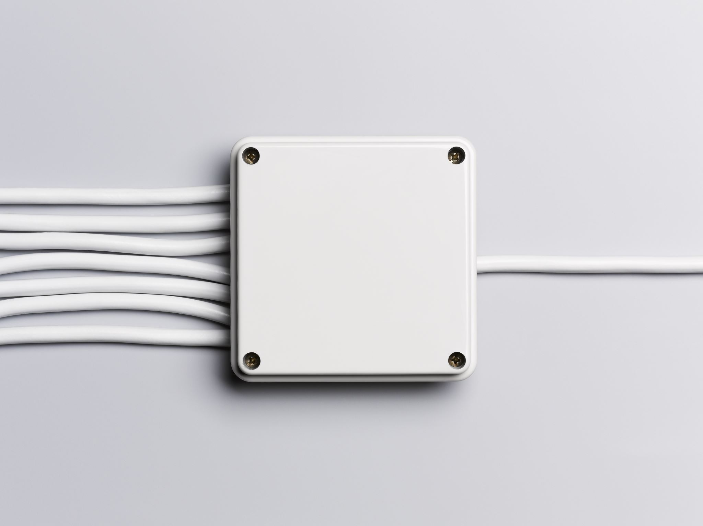
ELEKTRİK-ELEKTRONİK TEKNOLOJİSİ

Slide 4
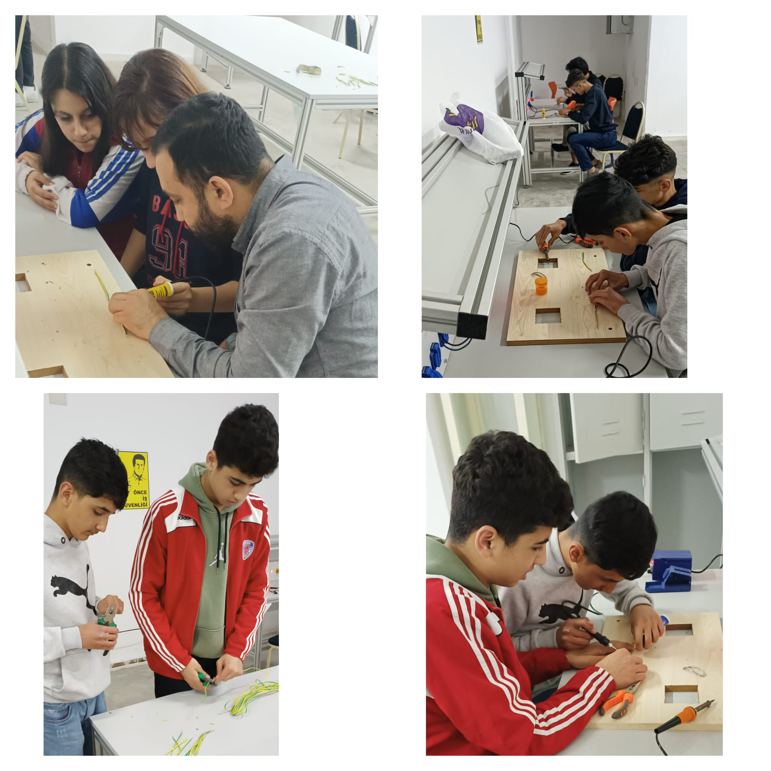

Slide 5
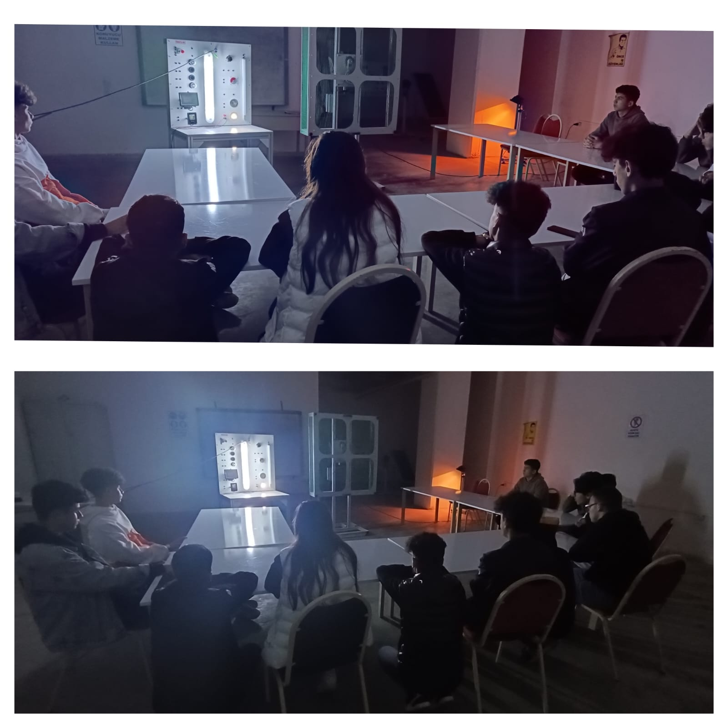

Slide 6
GIDA TEKNOLOJİSİ

Slide 7
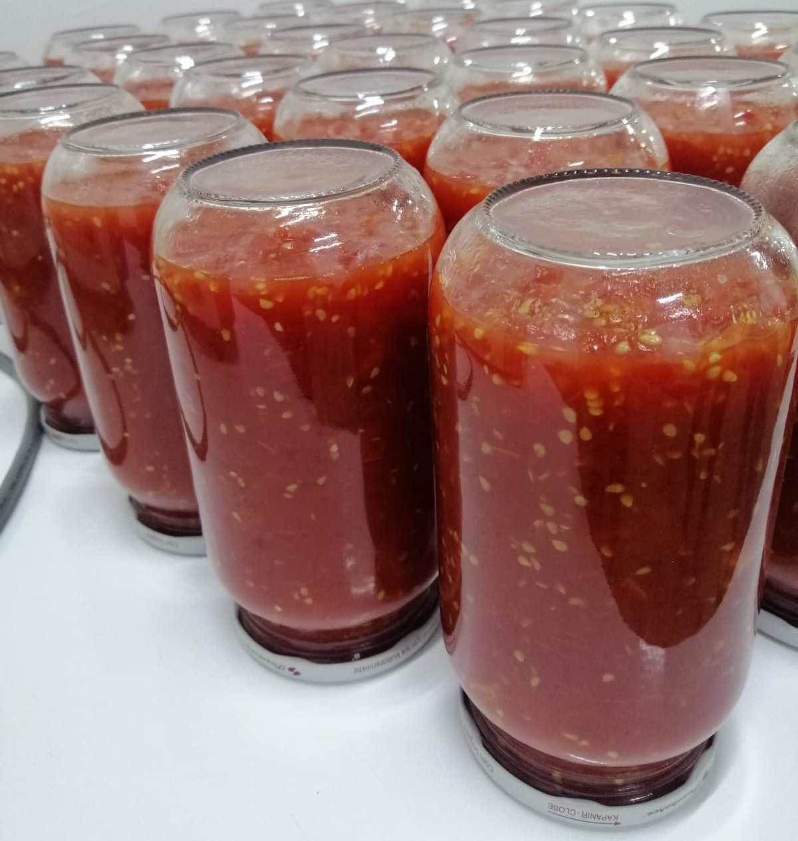
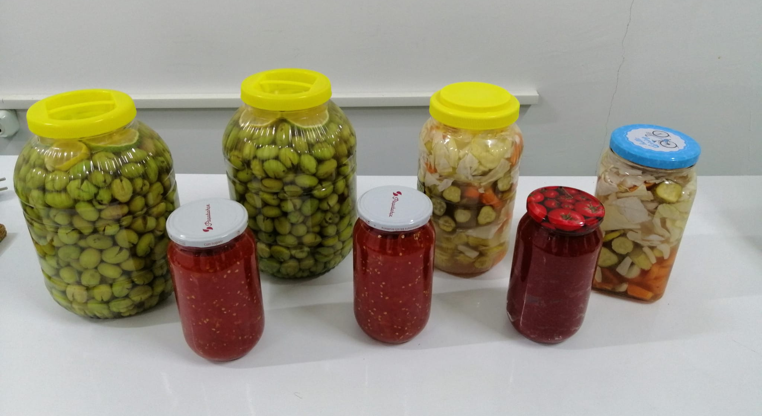
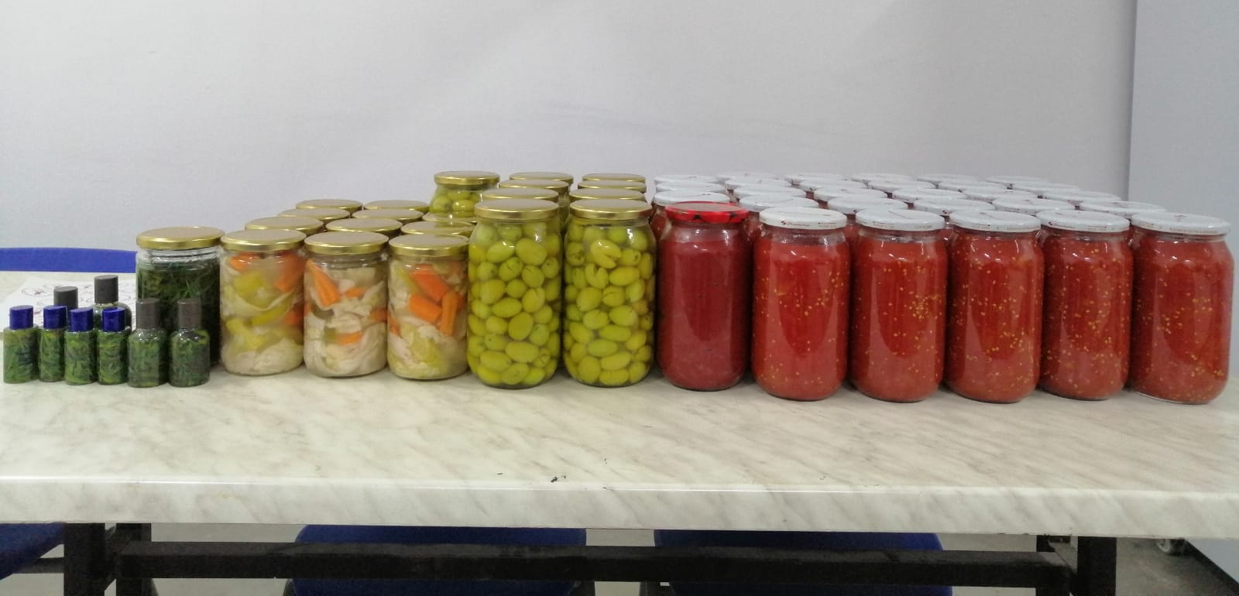

Slide 8
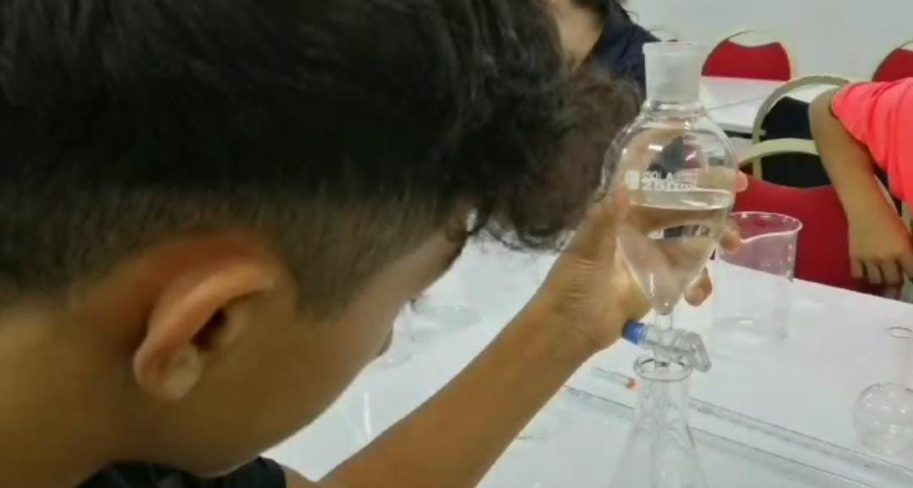
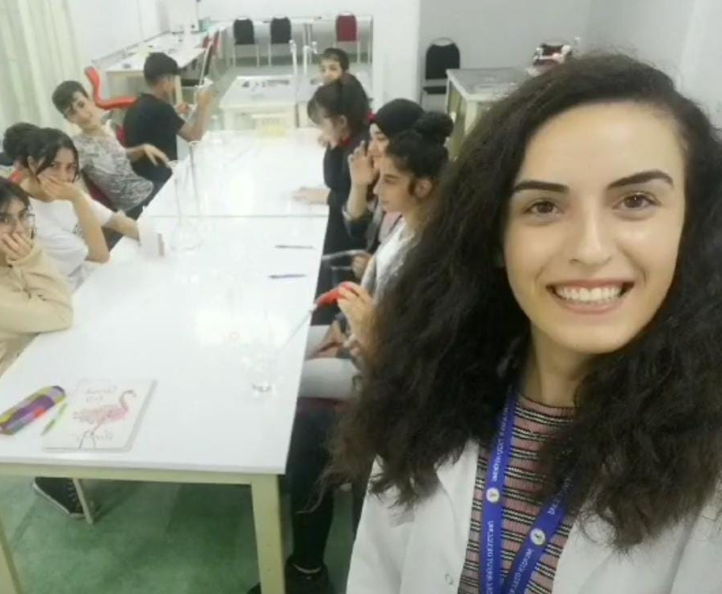
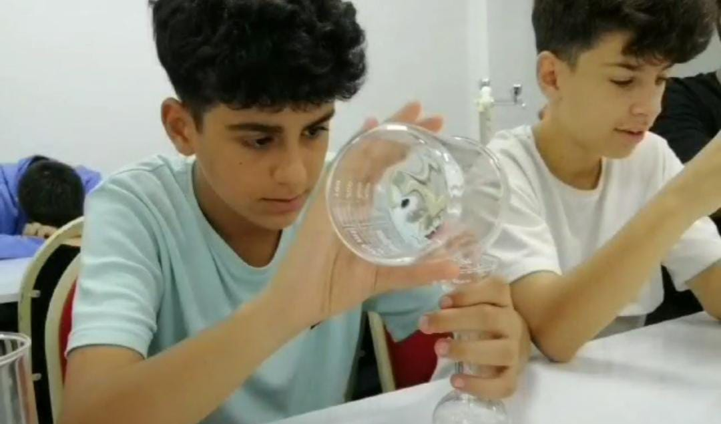
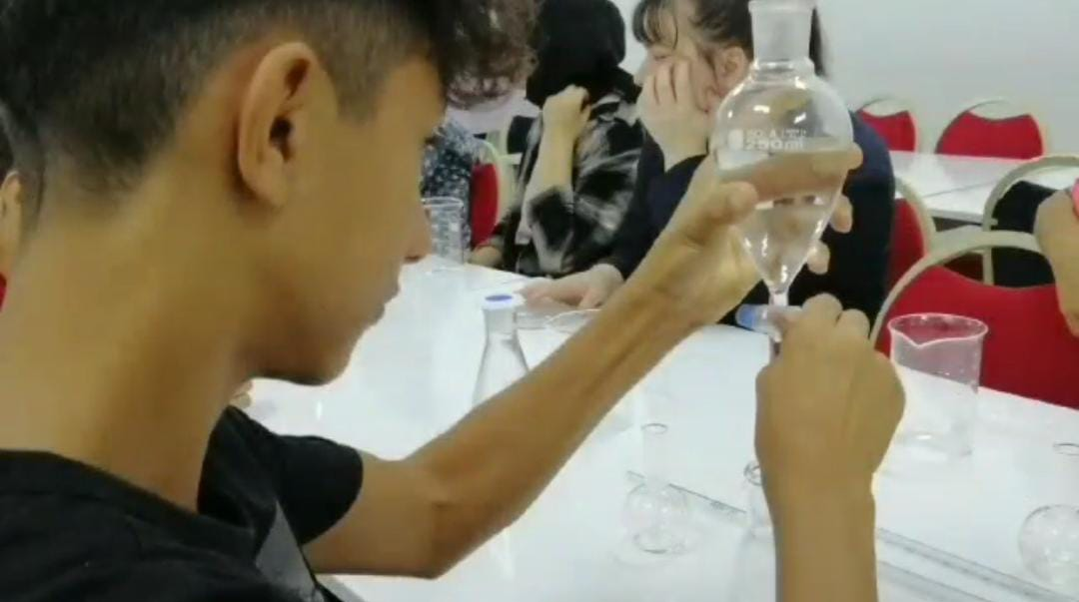

Slide 9
KİMYA TEKNOLOJİSİ

Slide 10
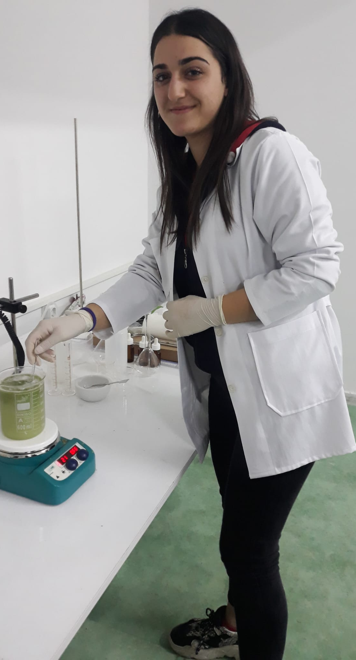
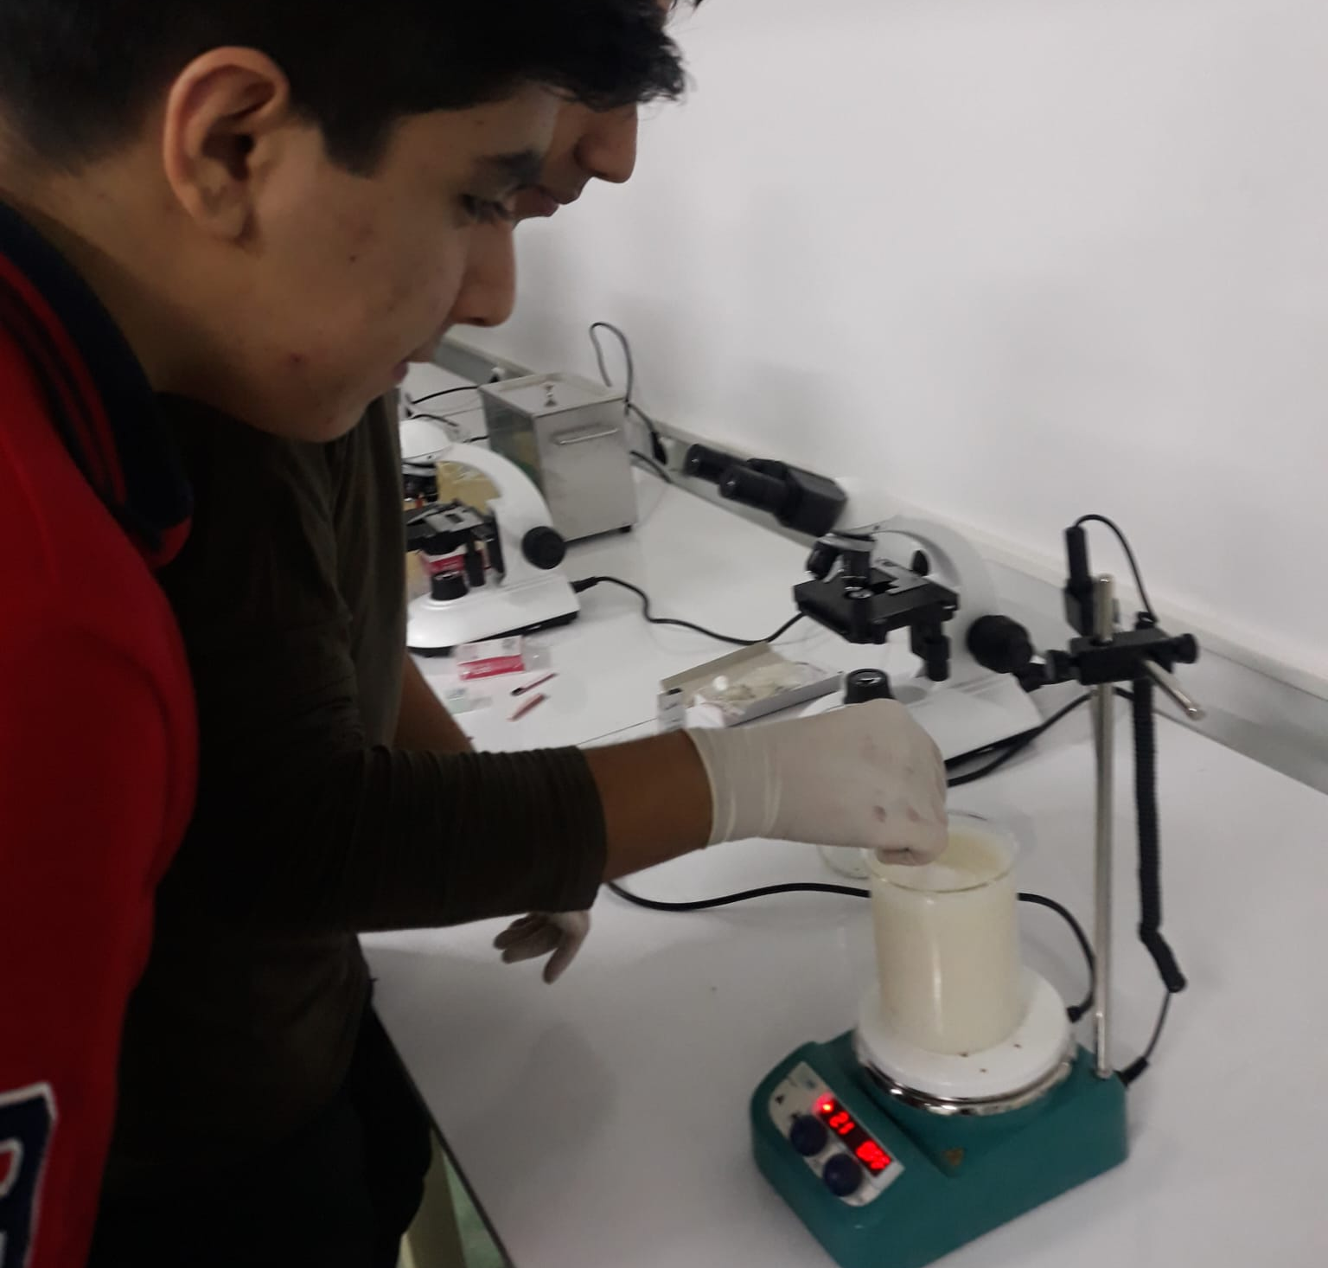
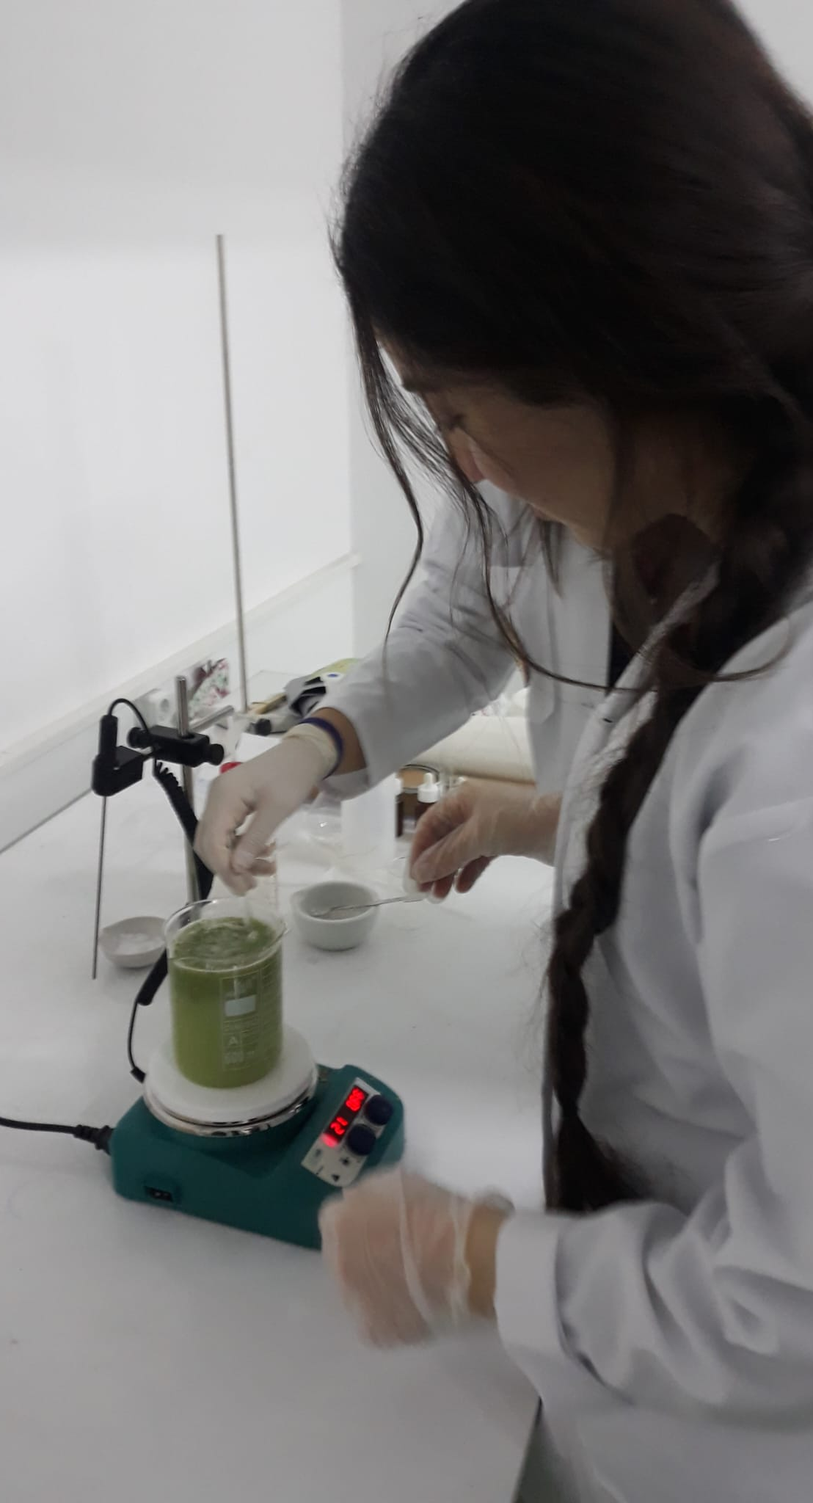

Slide 11
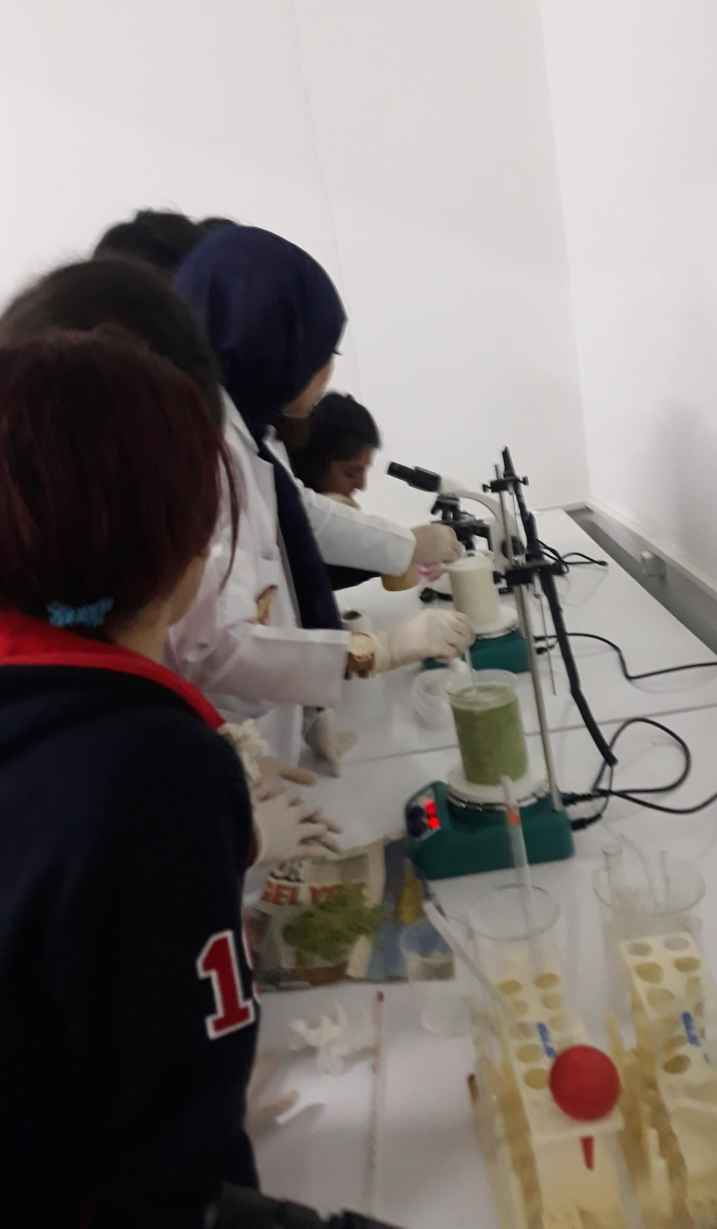
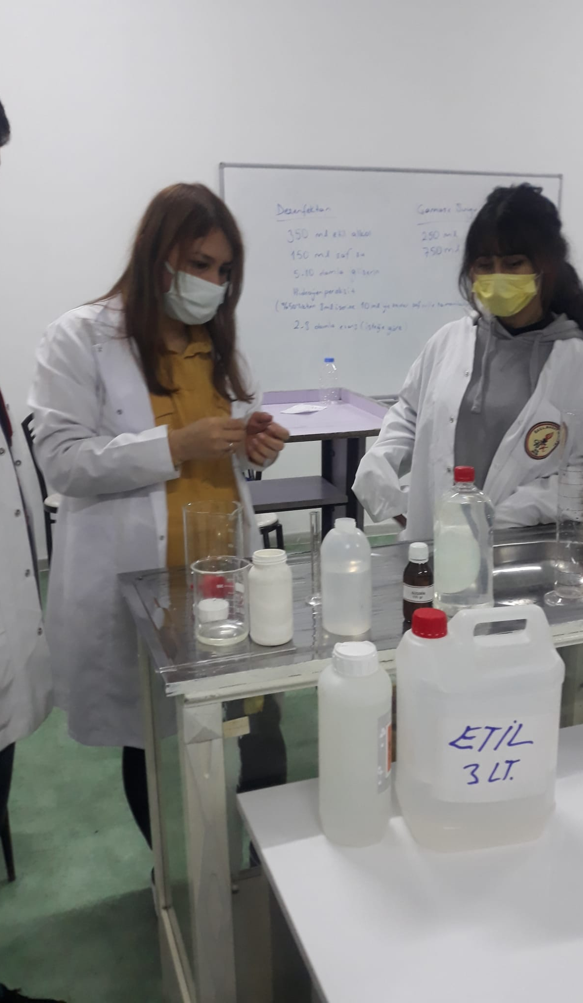
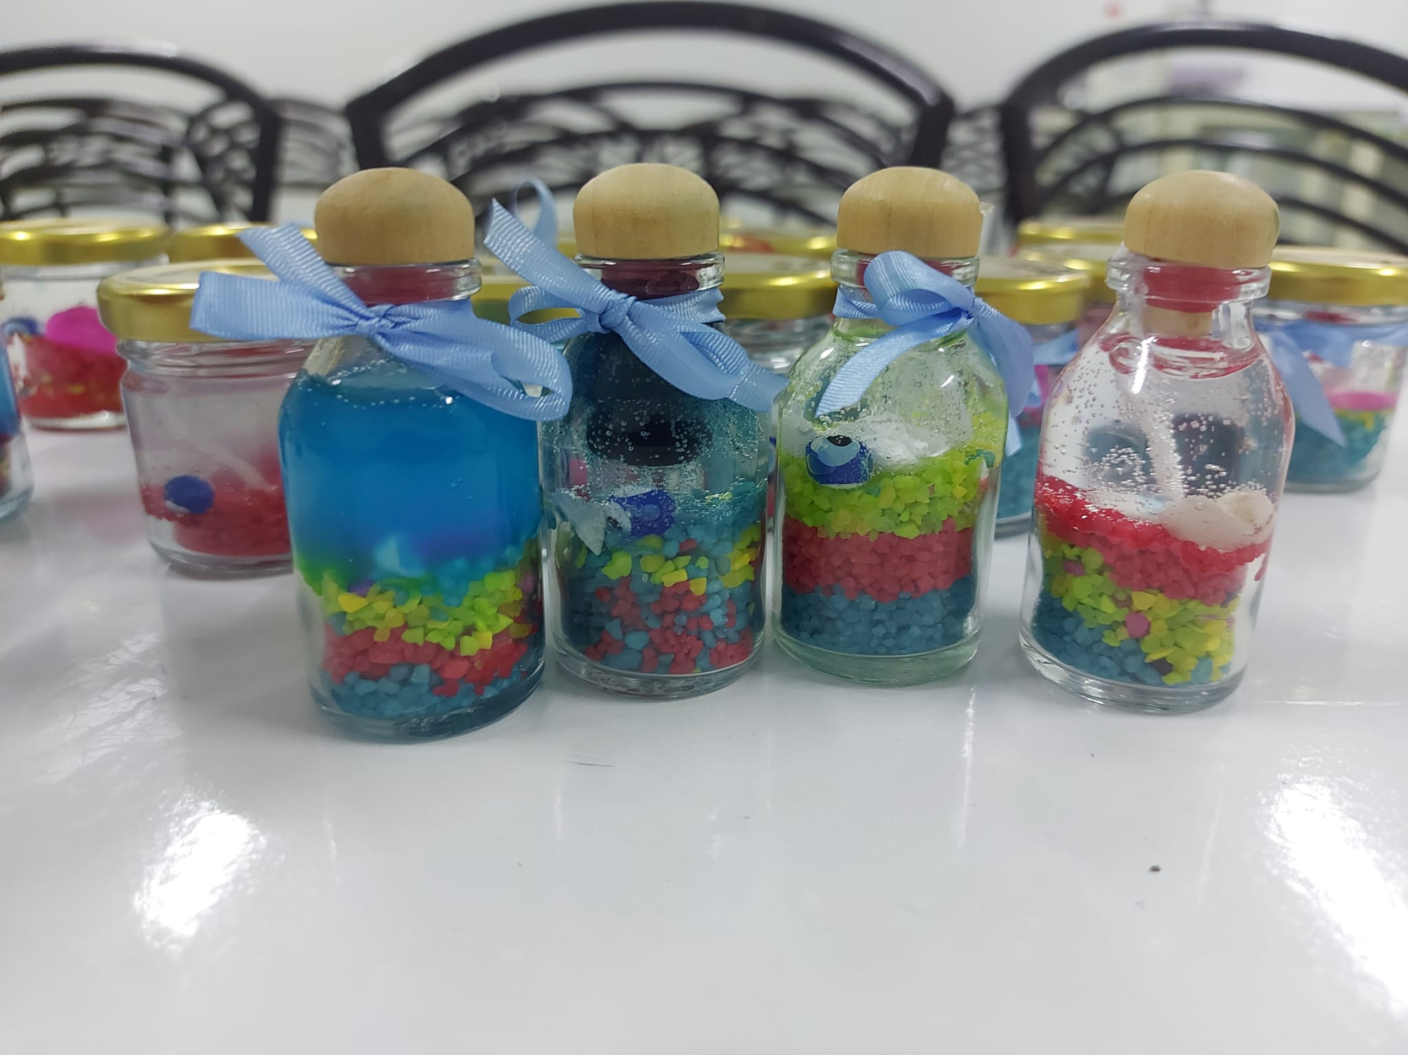
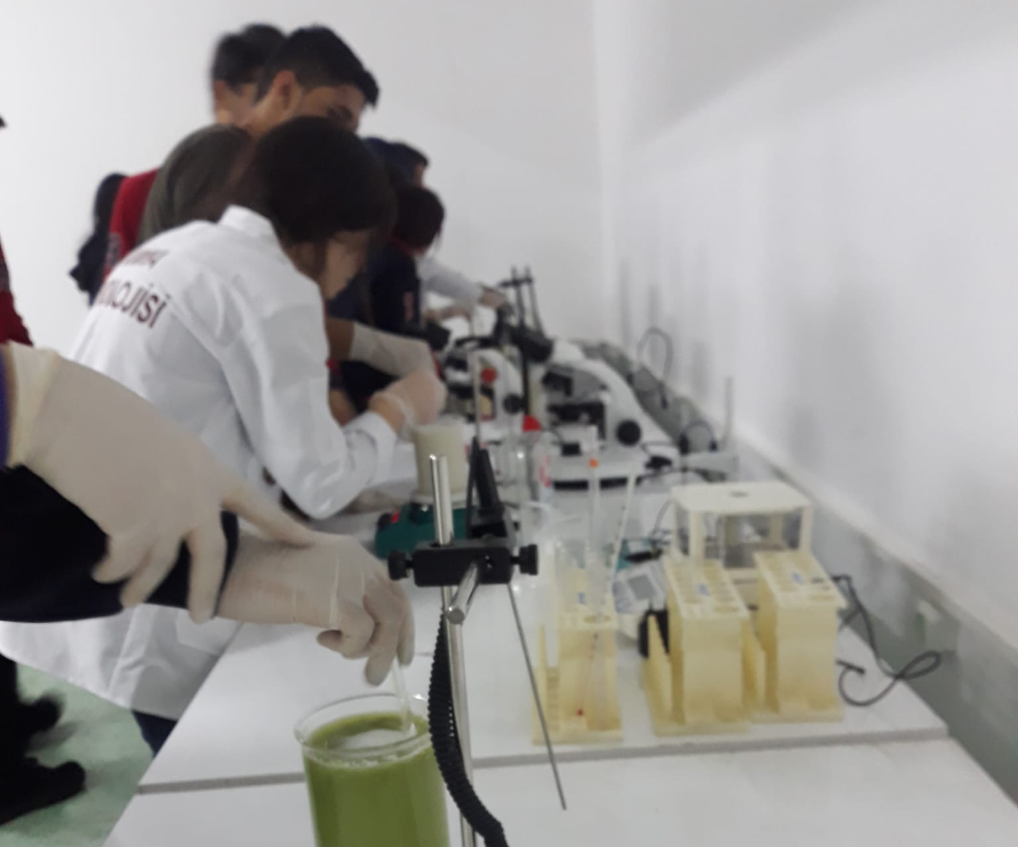

Slide 12
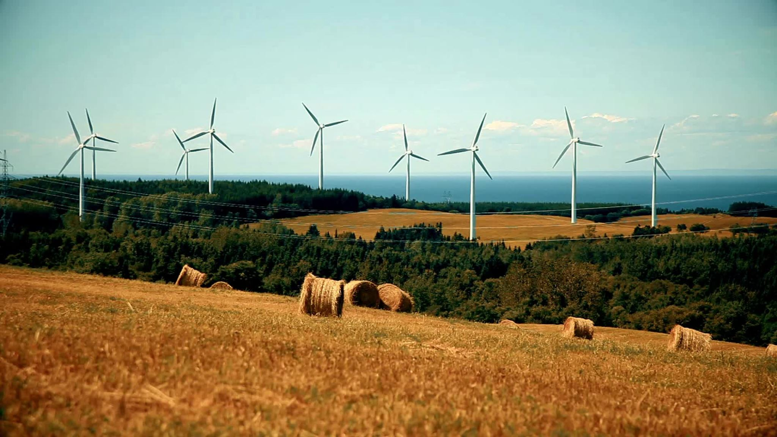
YENİLENEBİLİR ENERJİ TEKNOLOJİLERİ ALANI

Slide 13
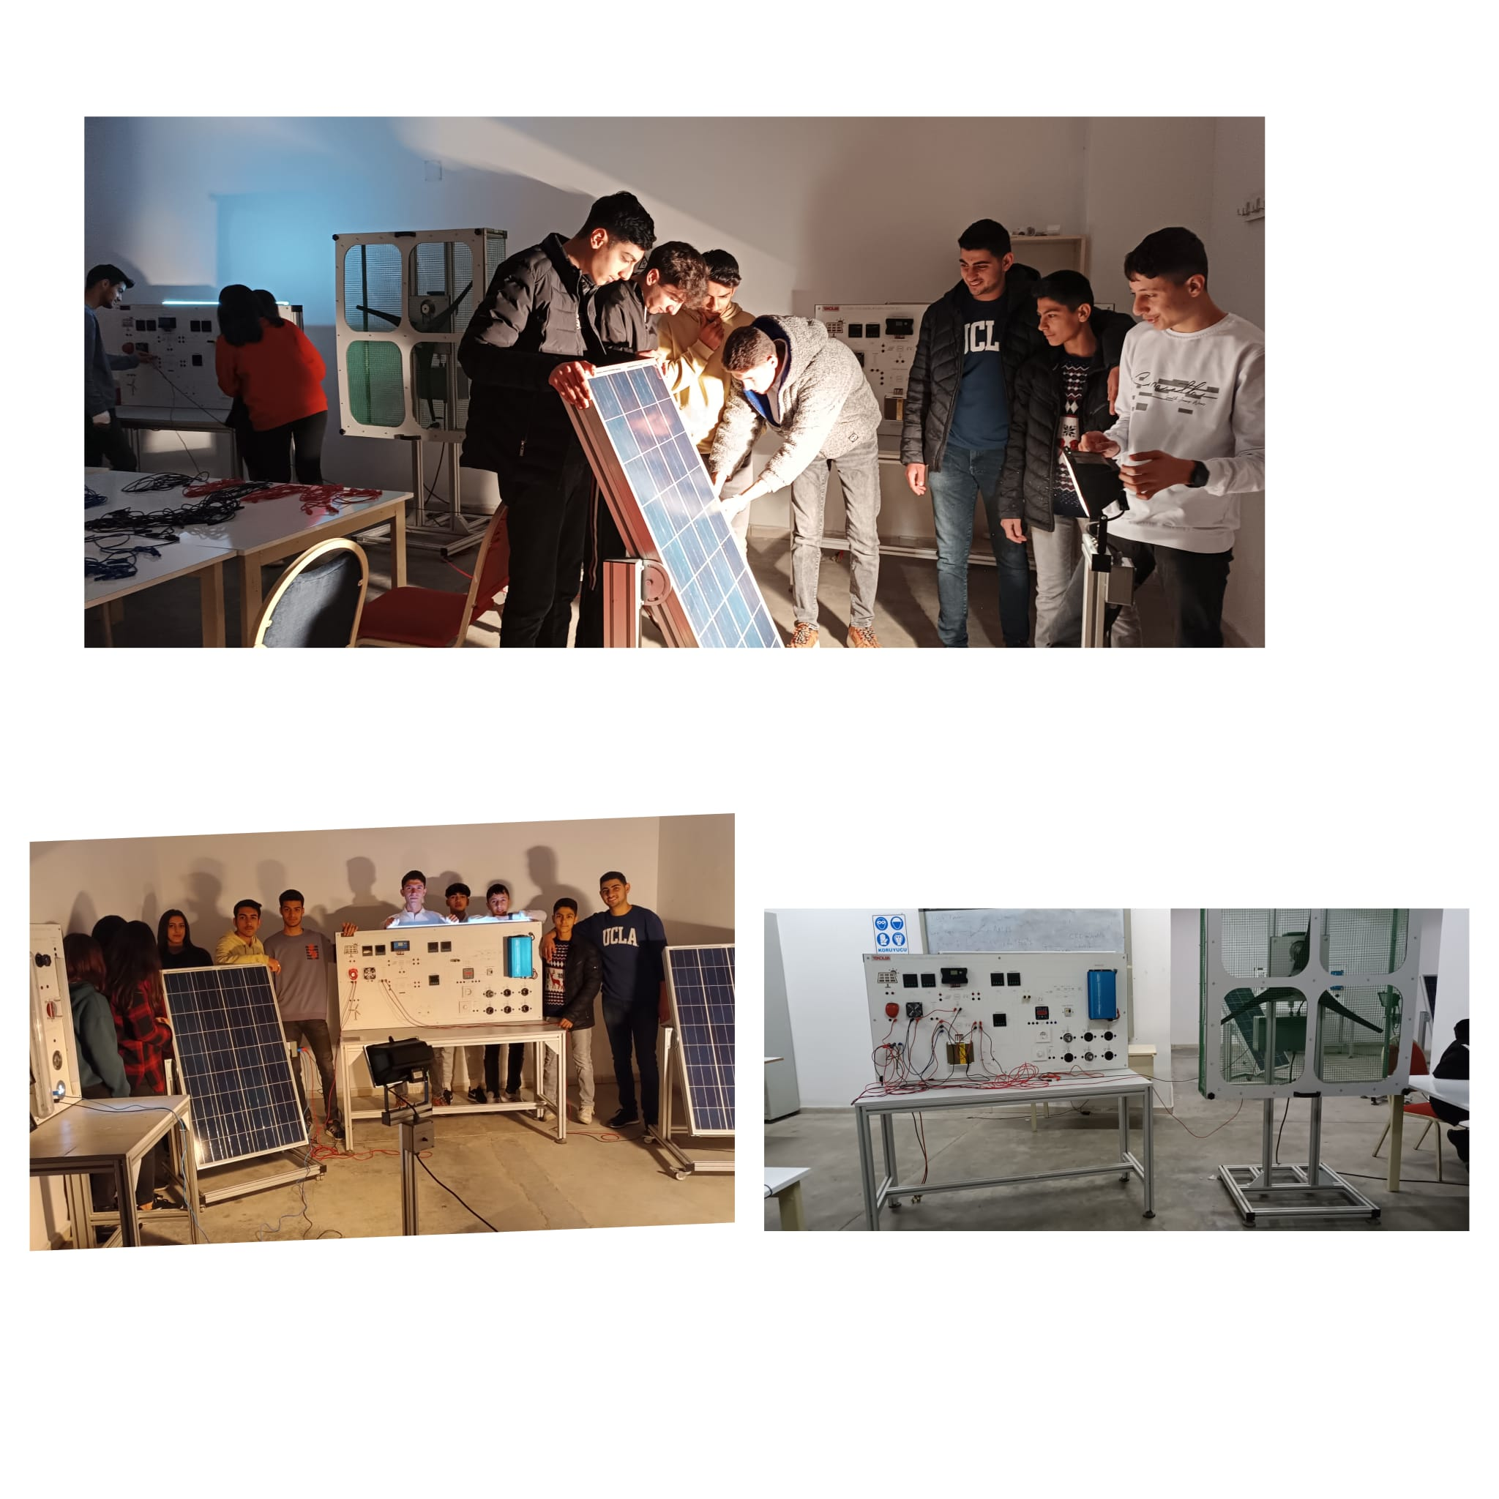

Slide 14
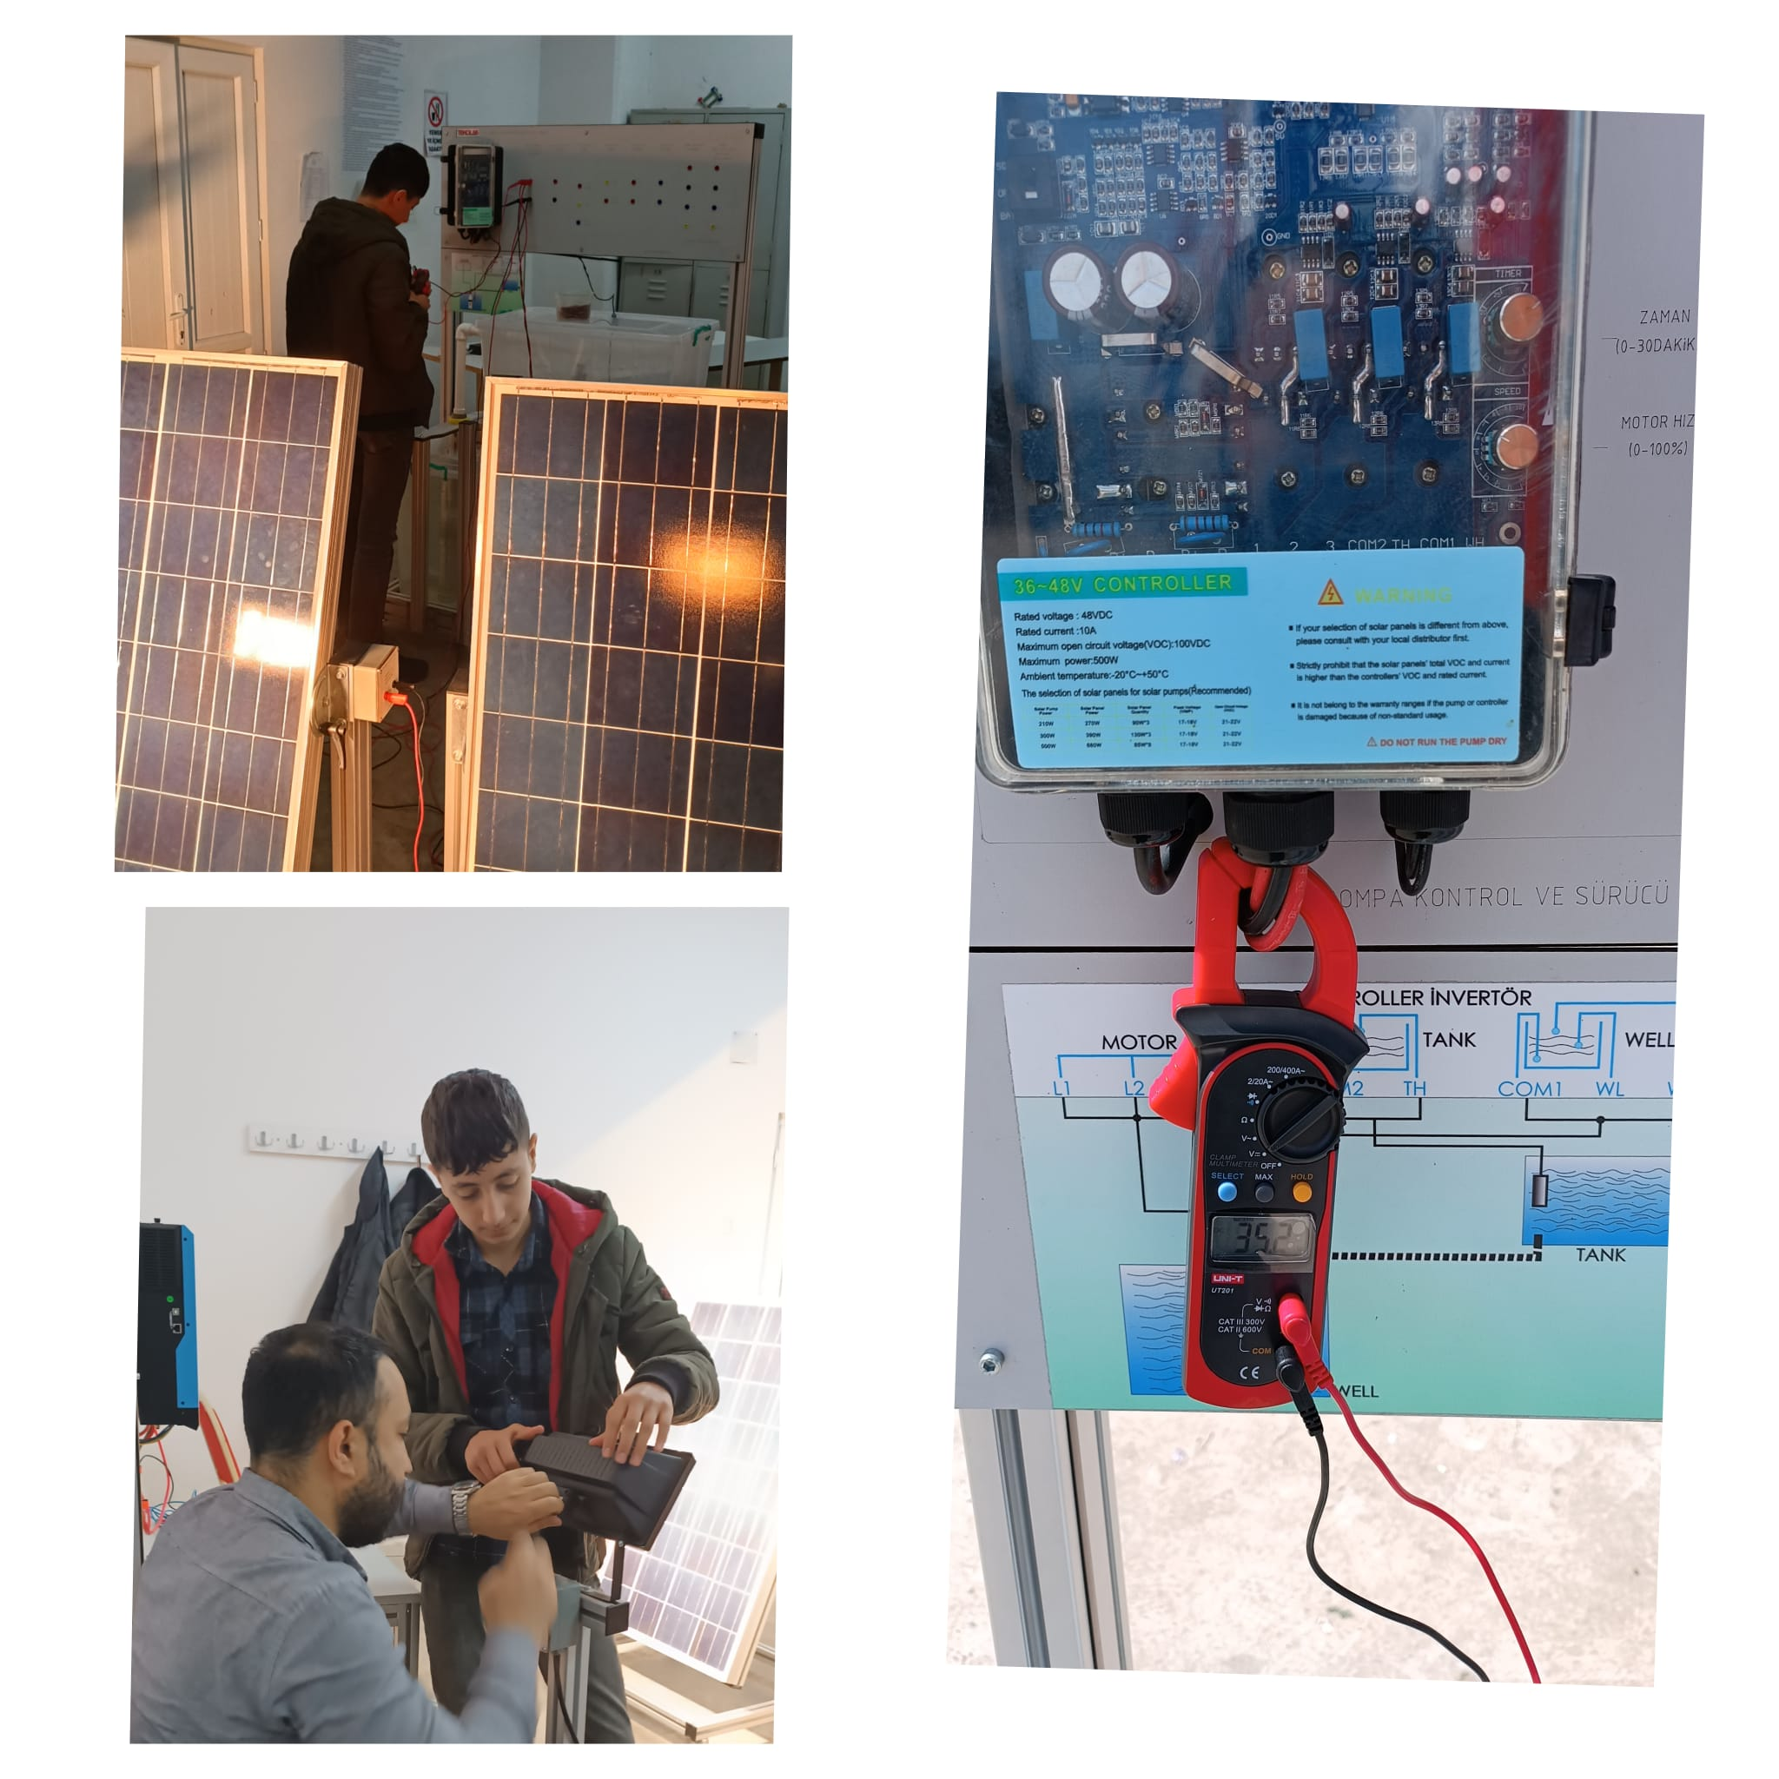

Slide 15
SOSYAL ETKİNLİKLERİMİZ-BAŞARILARIMIZ

Slide 16
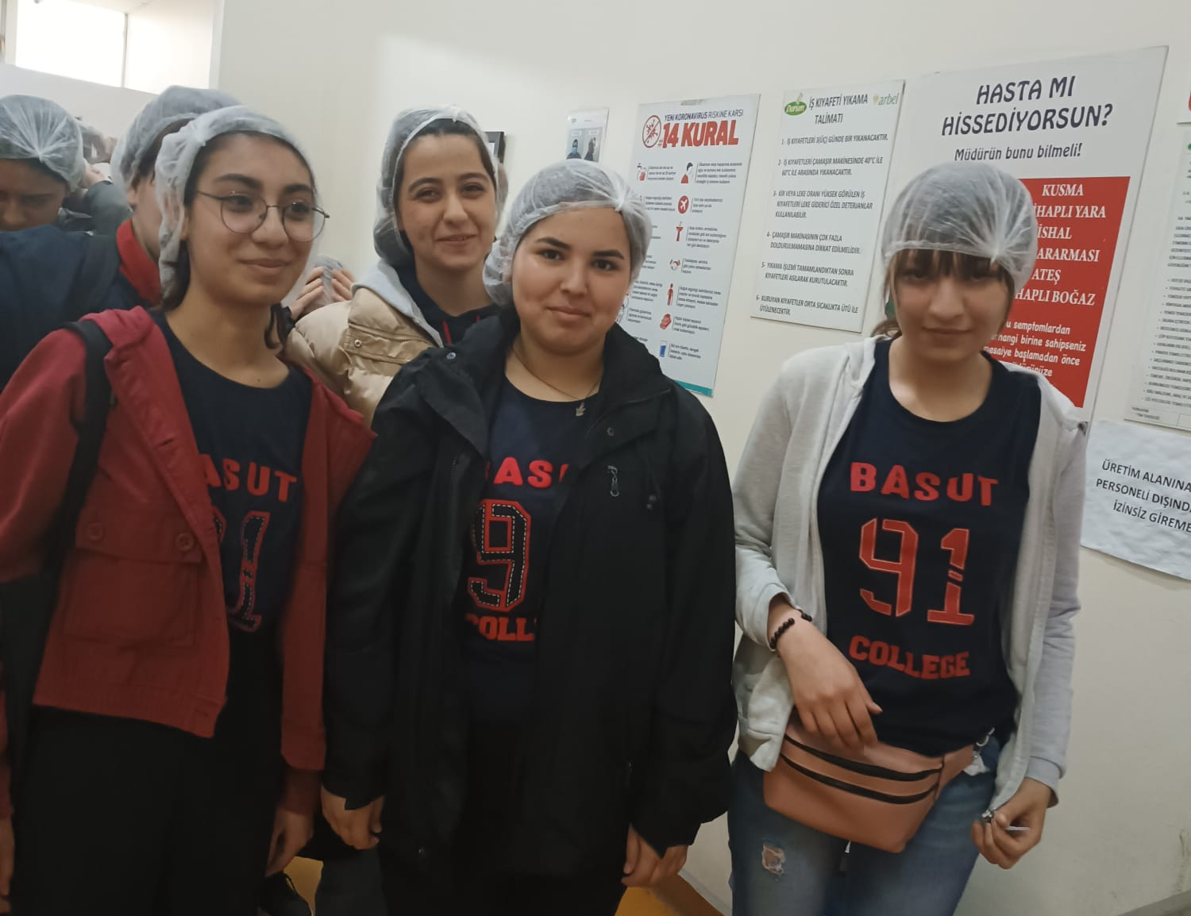
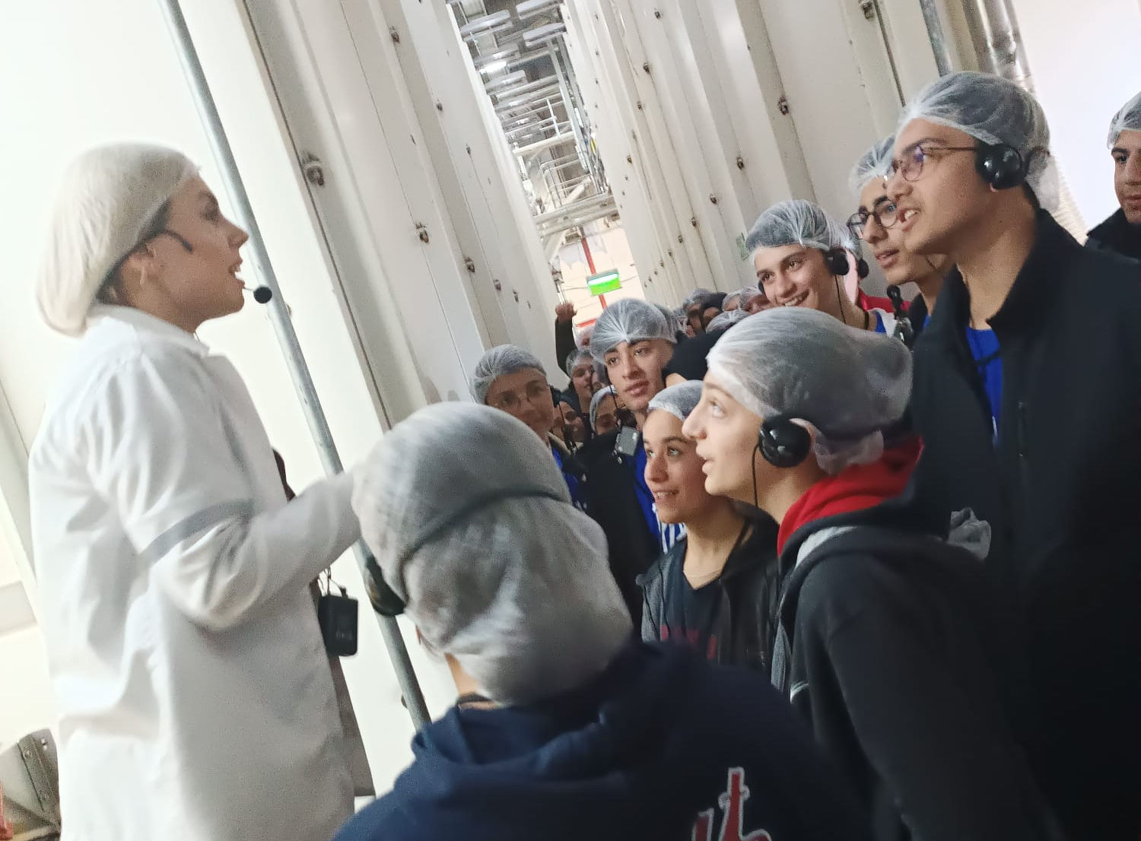
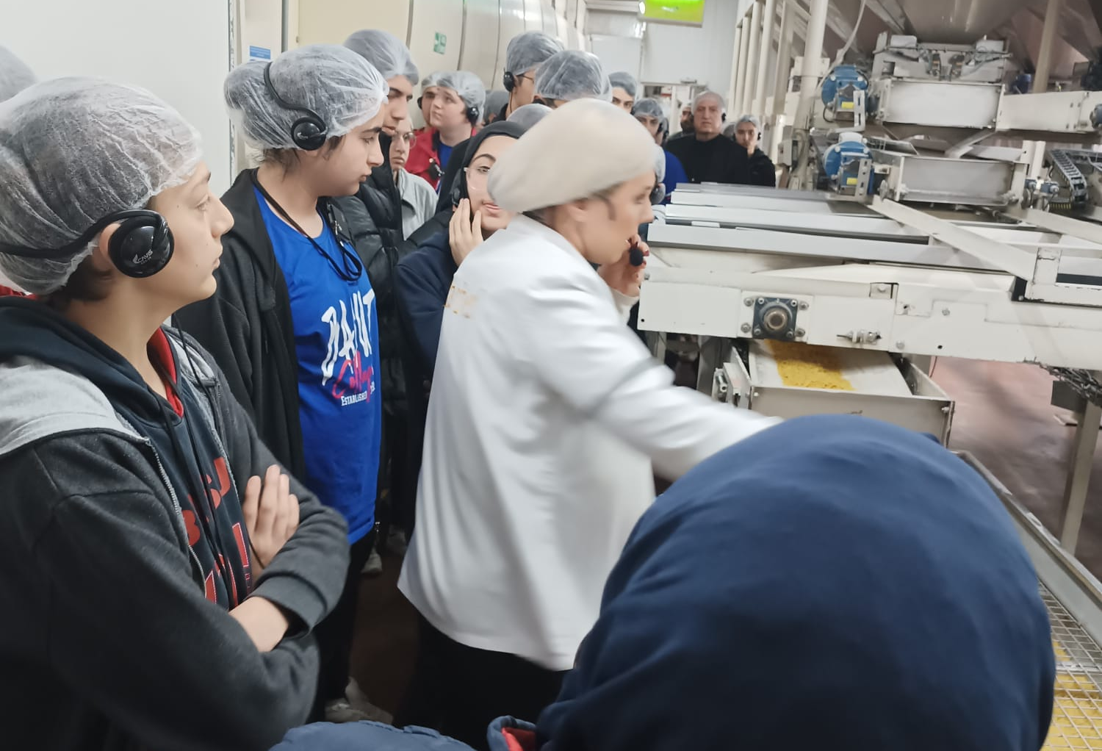
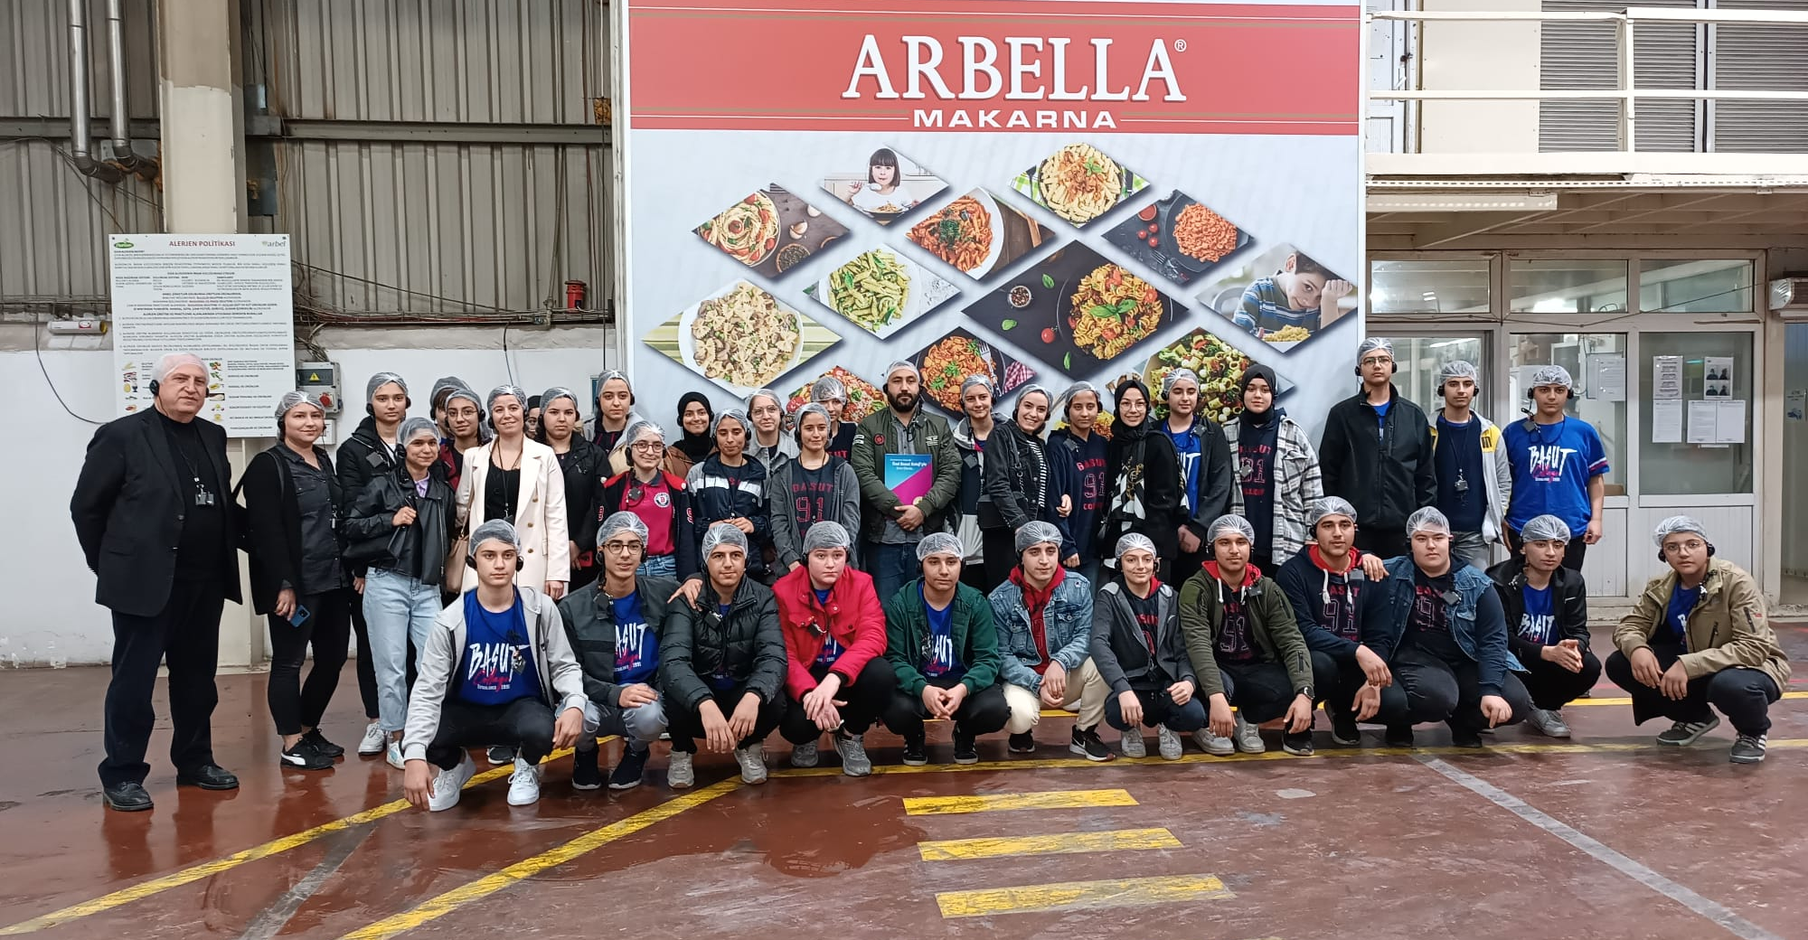
ARBELLA MESLEKİ TANITIM GEZİSİ

Slide 17
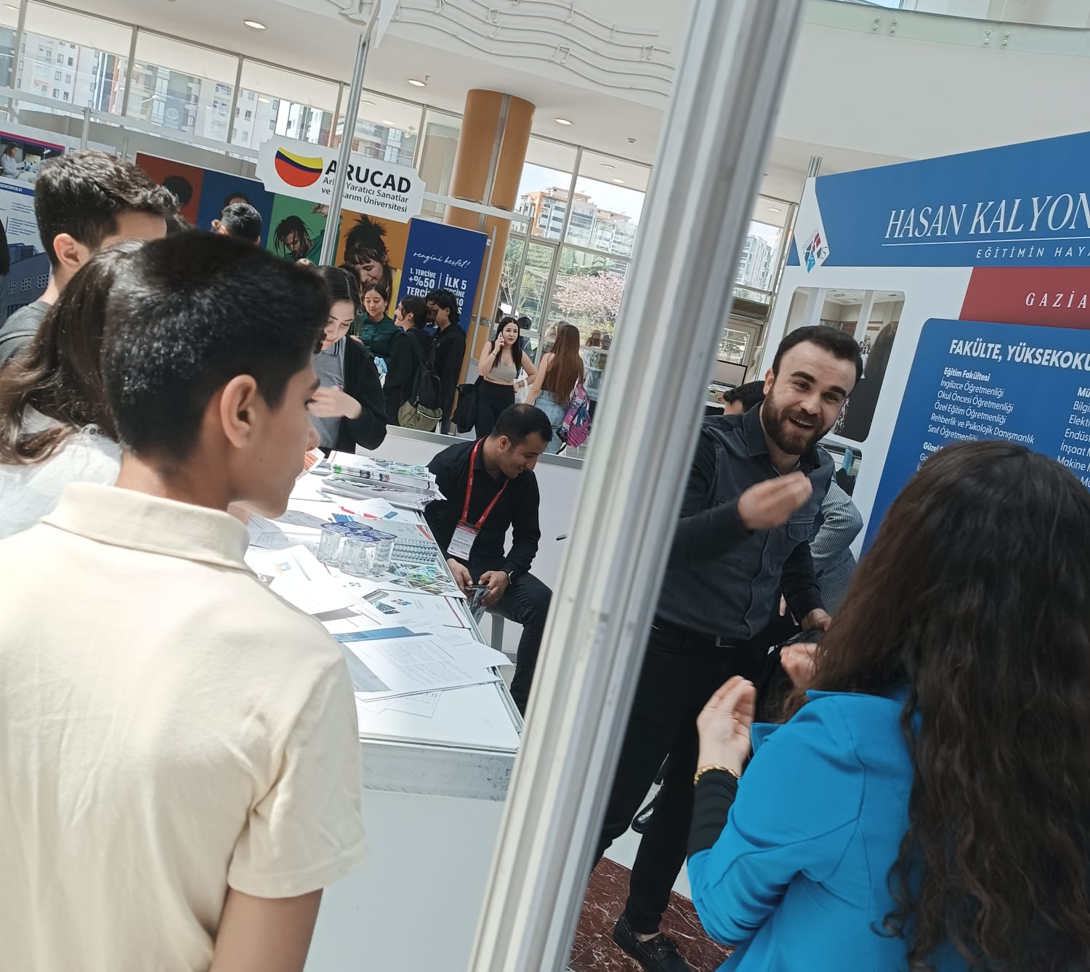
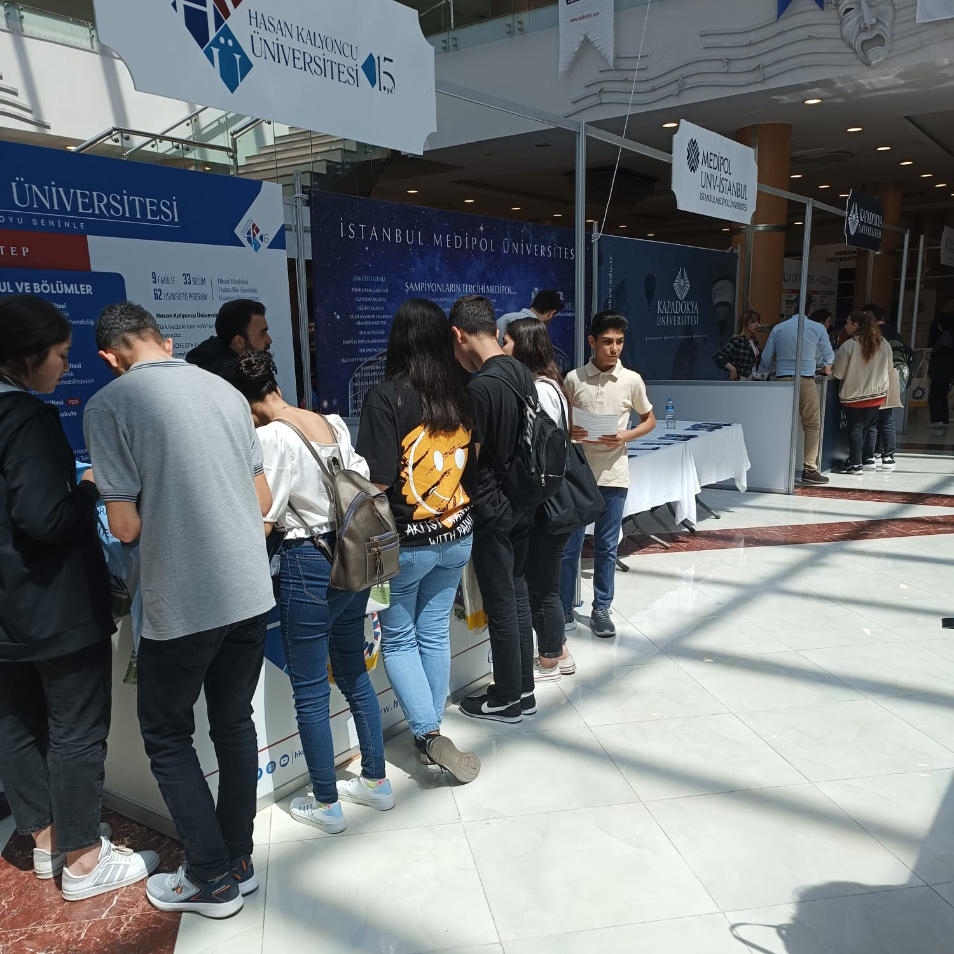
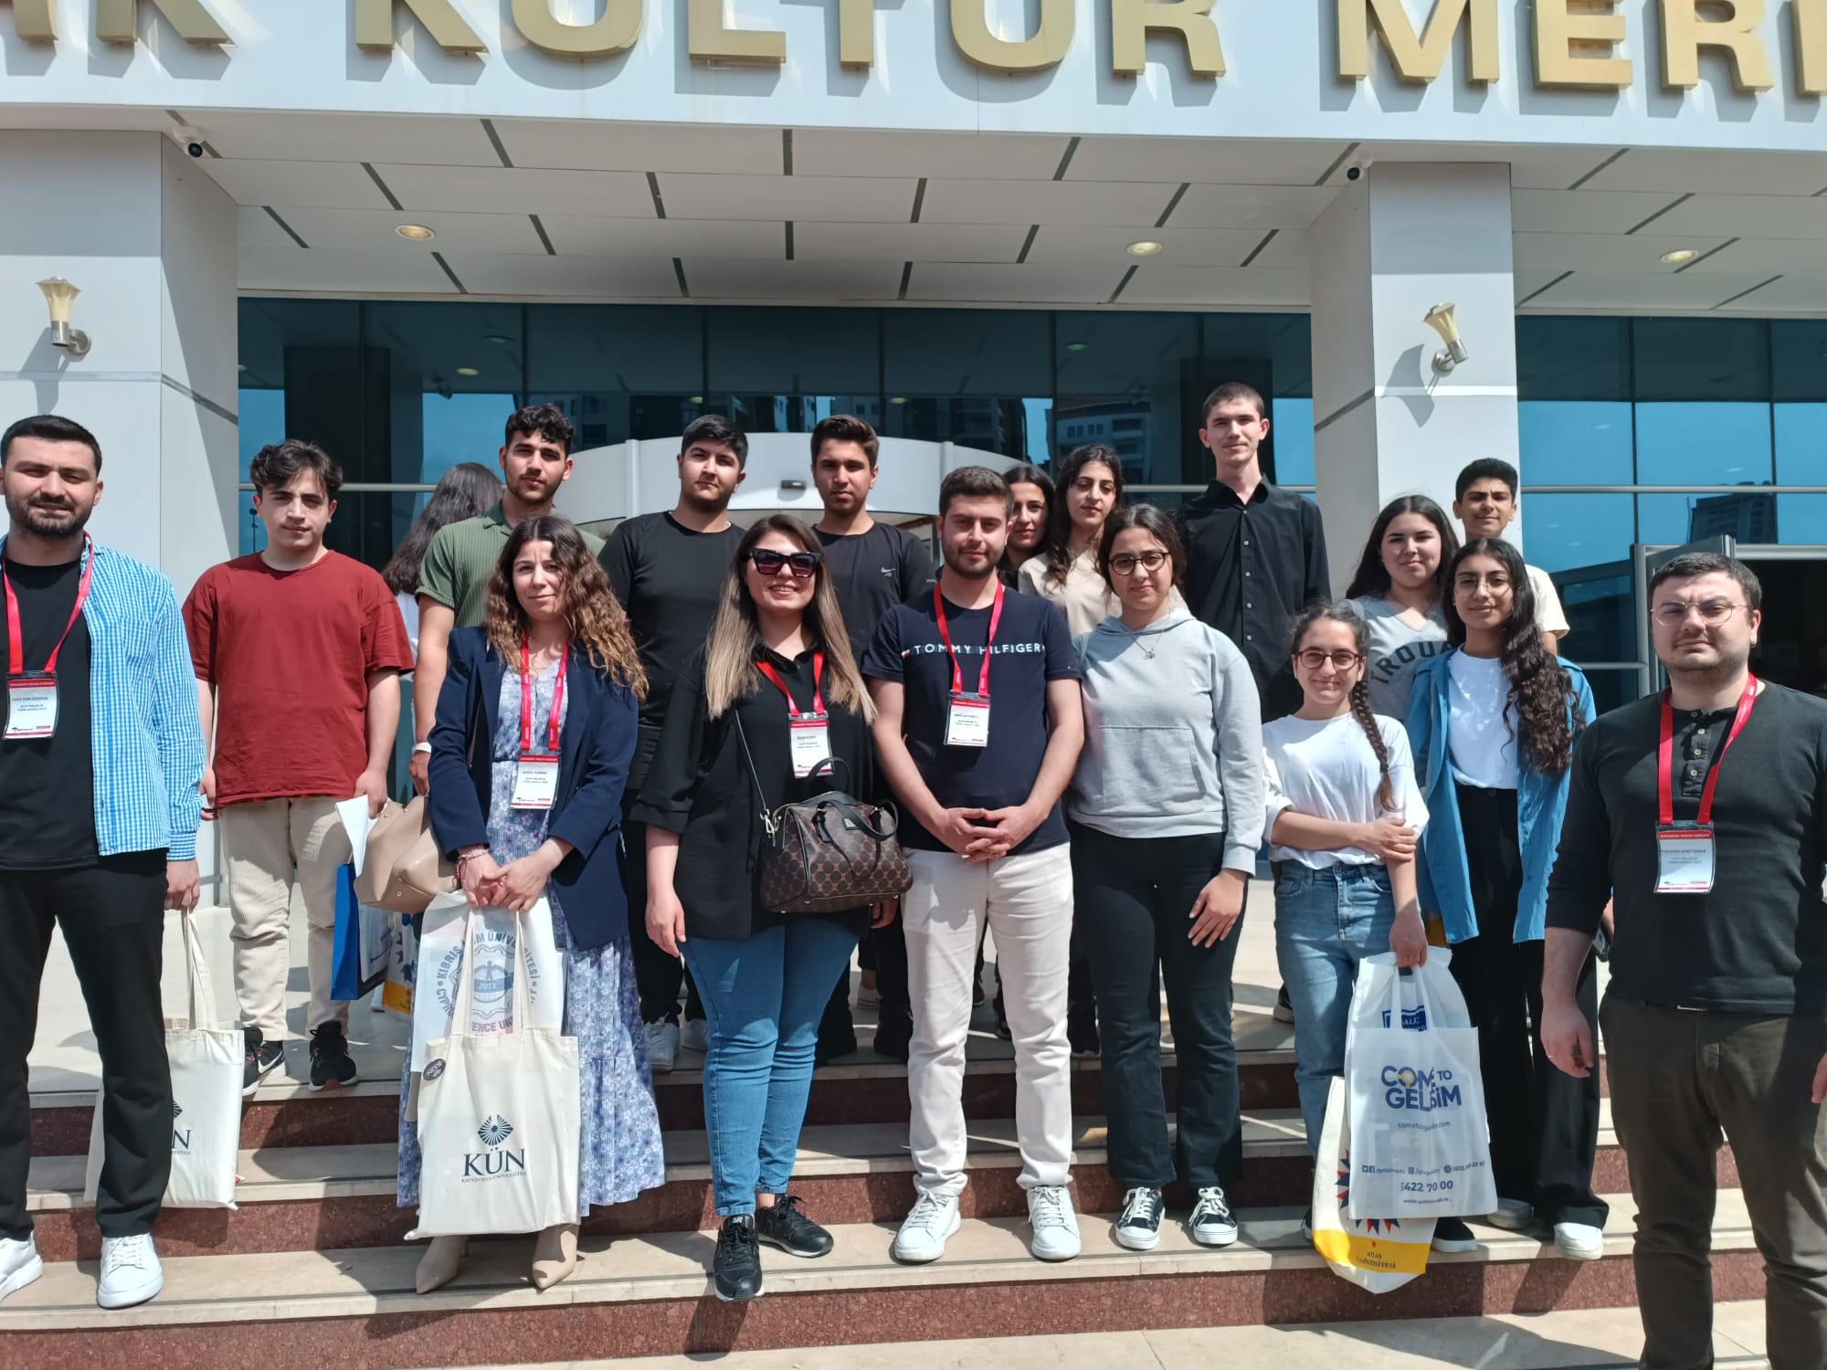
ÜNİVERSİTE TANITIM FUARI

Slide 18
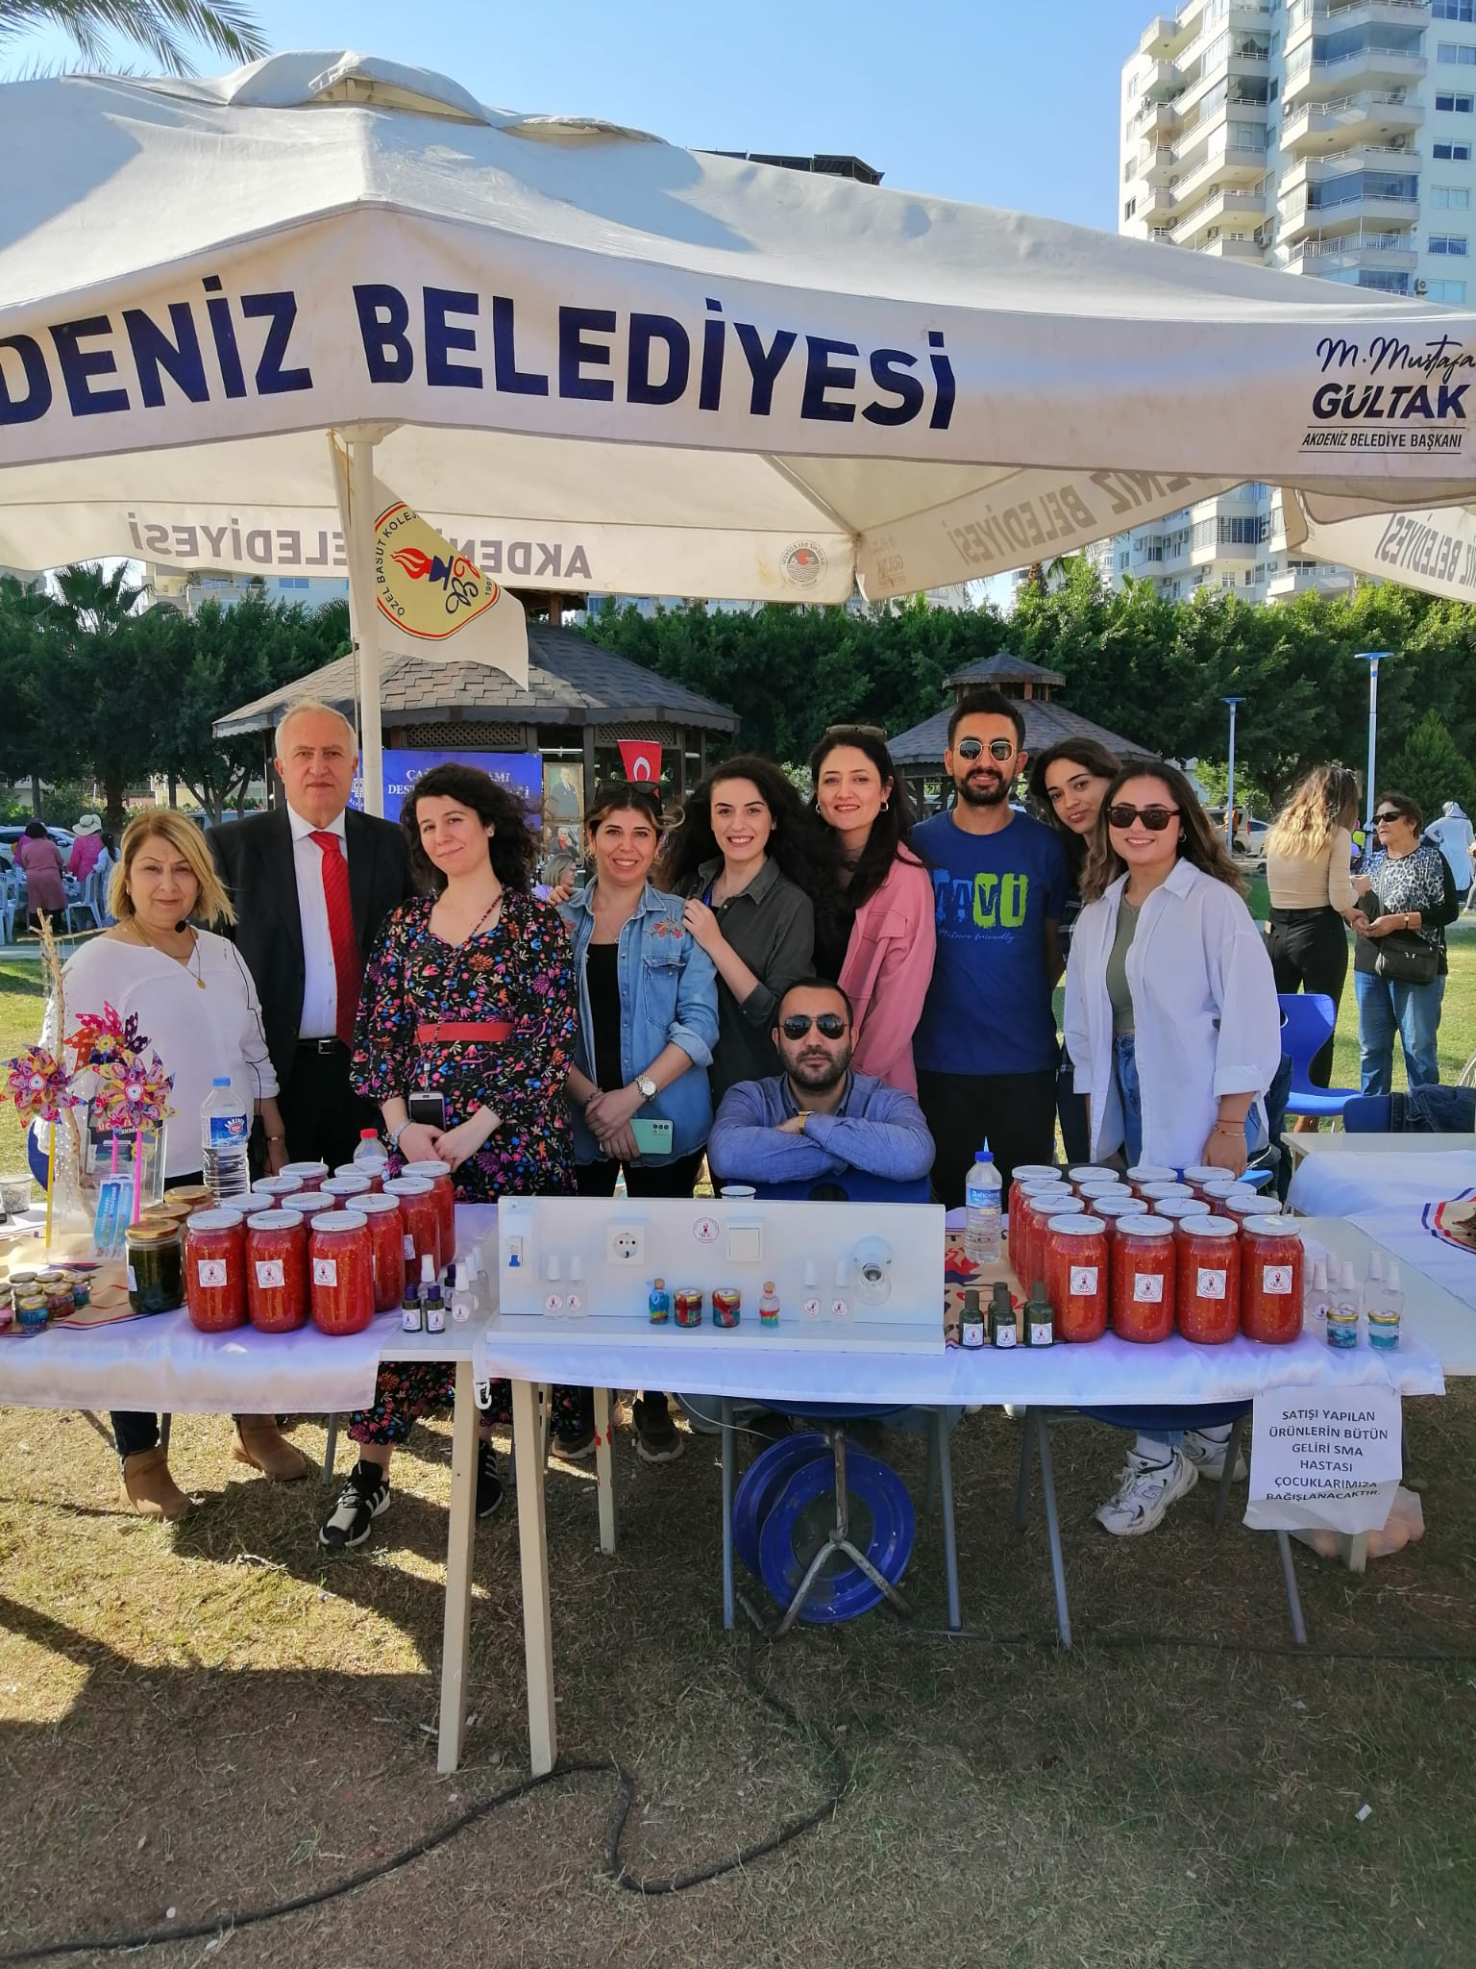
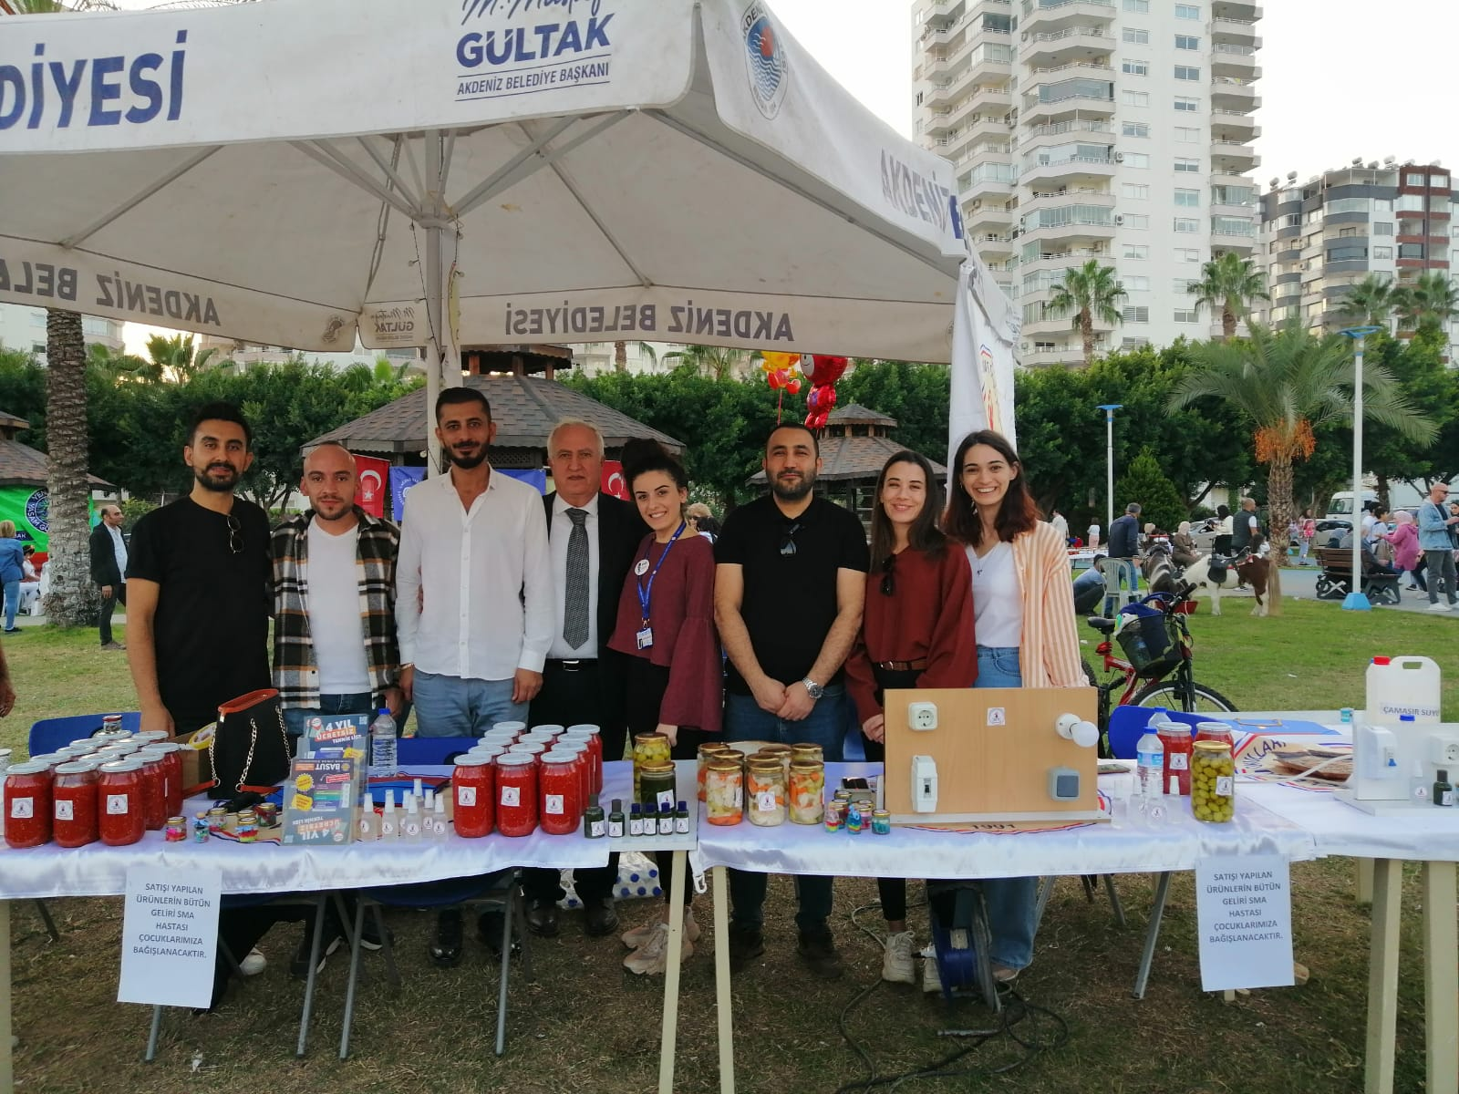
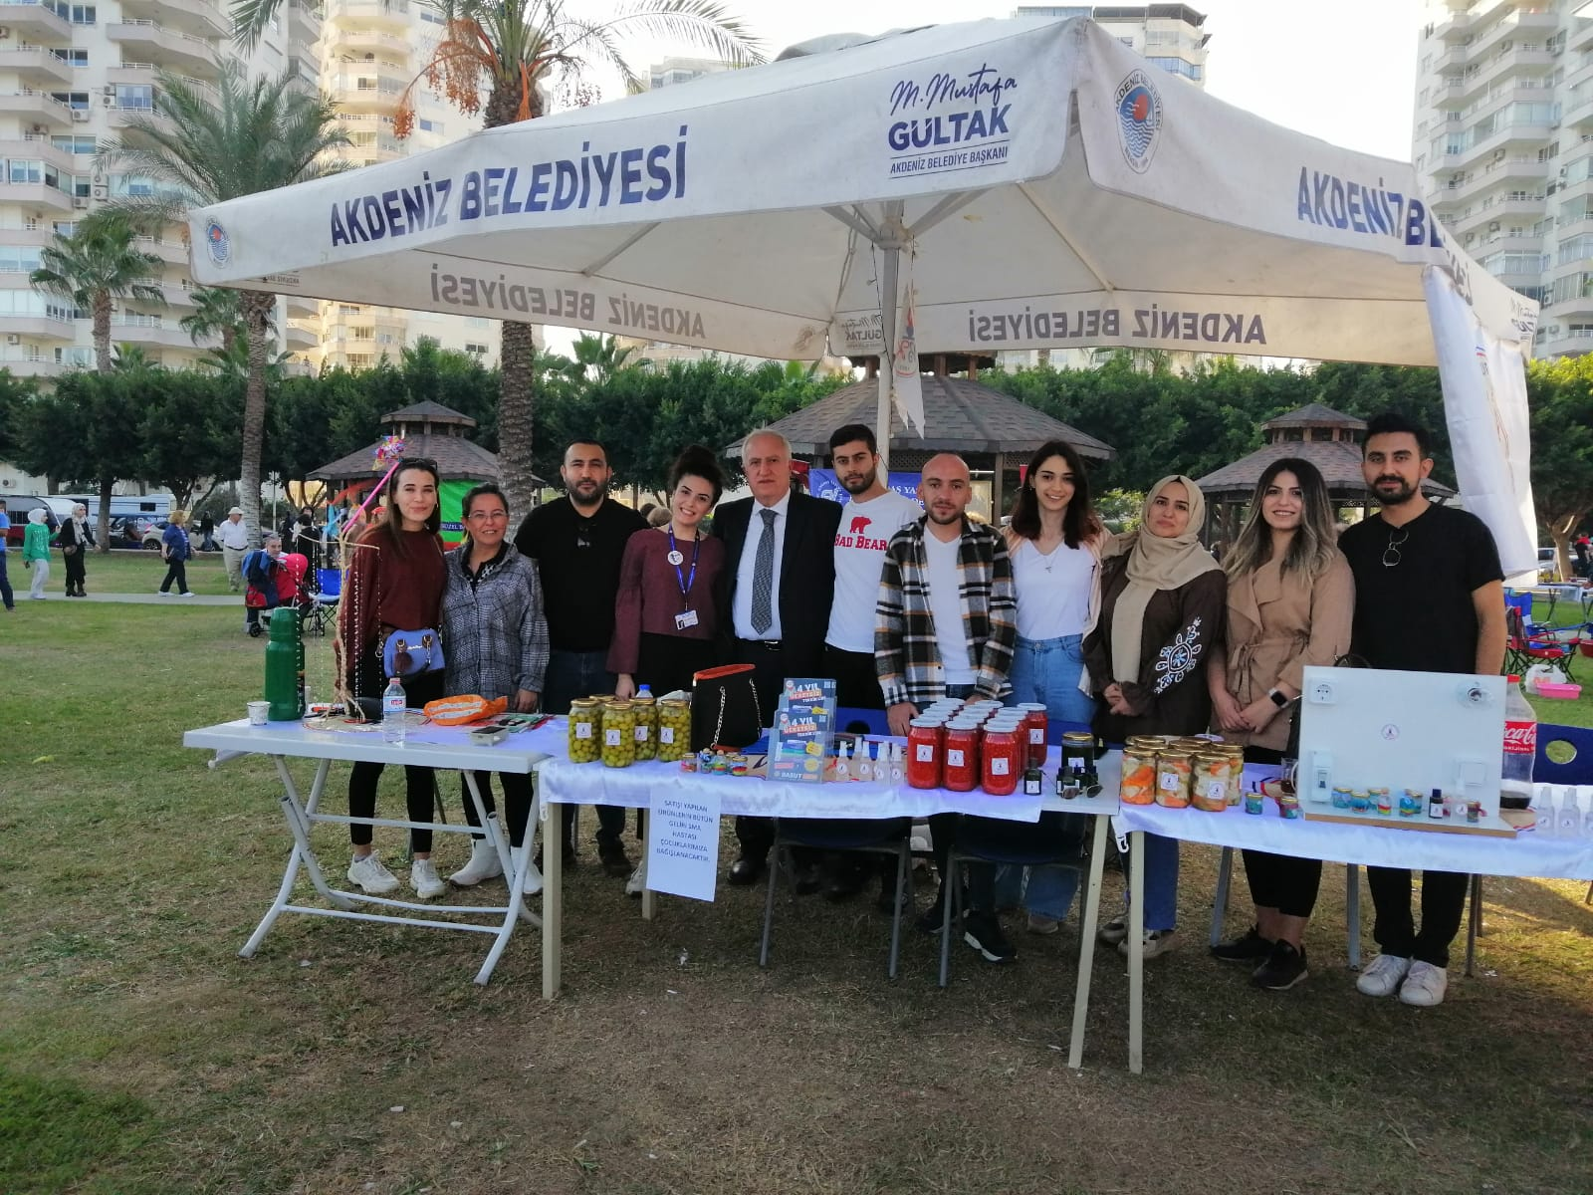
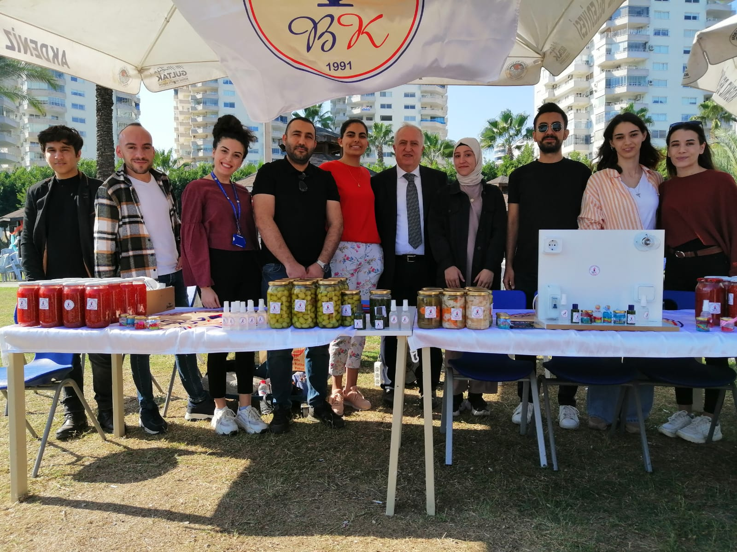
2022 NARENCİYE FESTİVALİ

Slide 19
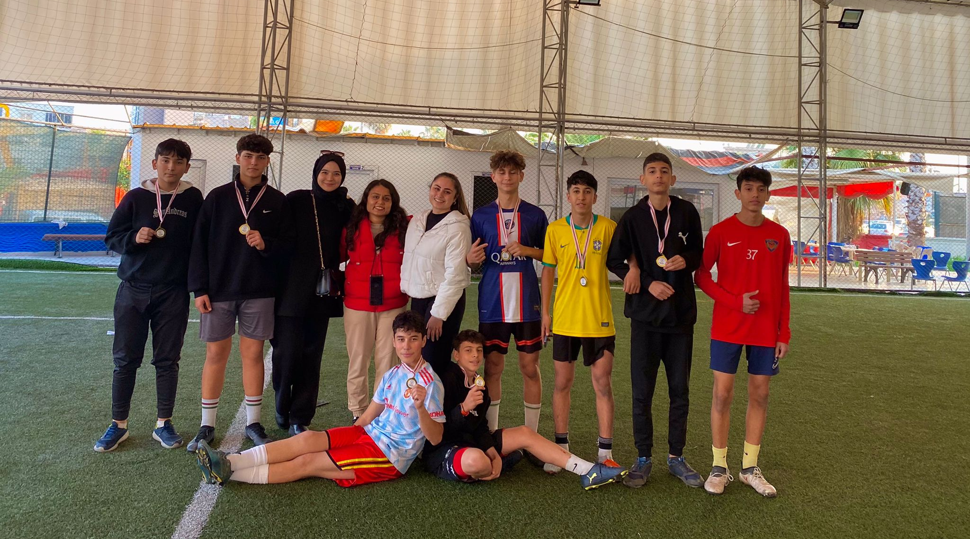
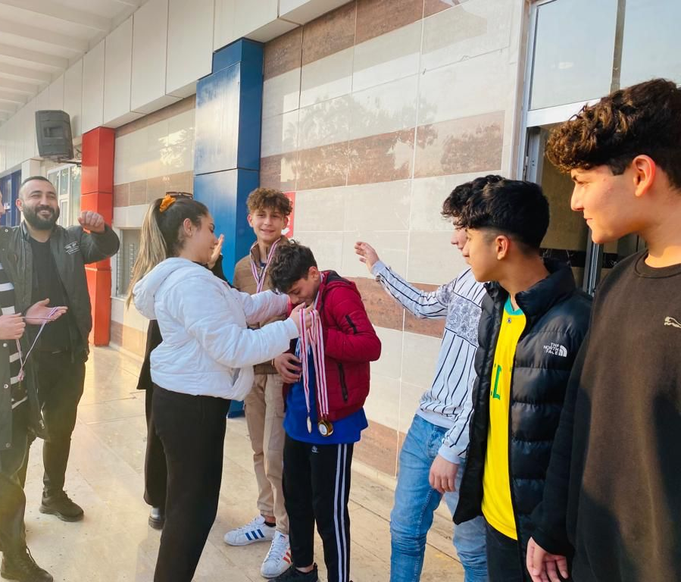
SINIFLAR ARASI FUTBOL TURNUVASI

Slide 20
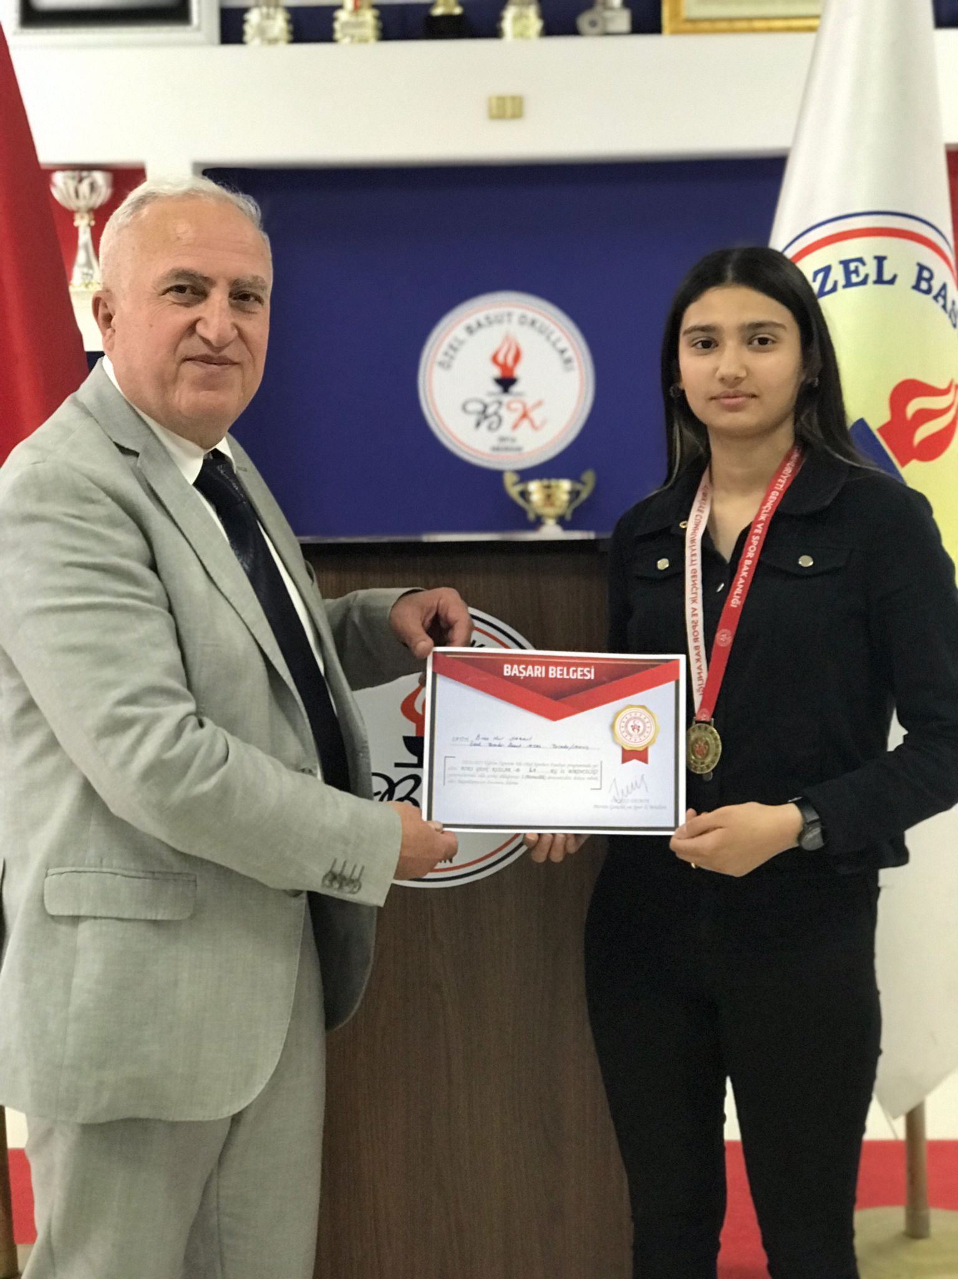
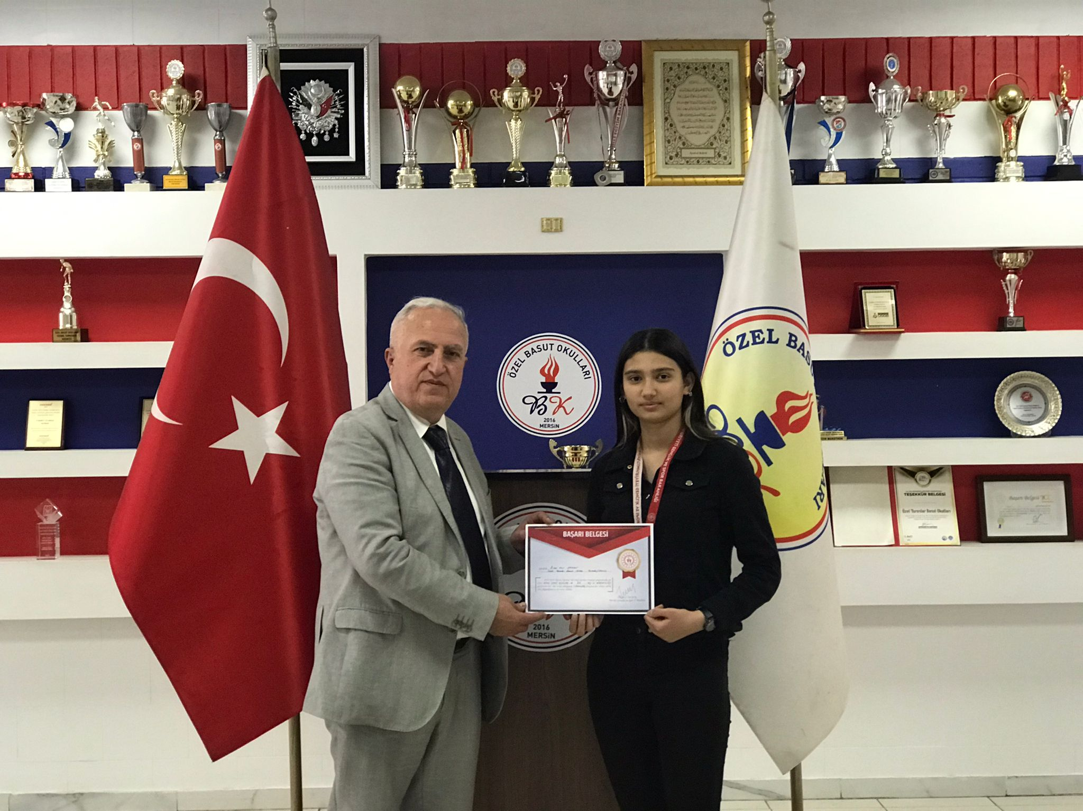

Slide 21
NEDEN BASUT?
DİNAMİK KADROMUZ
SOSYAL FAALİYET ALANI
HOBİ BAHÇESİ
10 LABORATUVAR,12 ATÖLYE
24 KİŞİLİK SINIFLAR
MESLEKİ GELİŞİM İMKANLARI
KARİYER GÜNLERİ
STAJ DESTEĞİ

